Slide 1
ISTITUTO COMPRENSIVO PORLEZZA OPEN DAY SCUOLA DELL’INFANZIA DI CORRIDO
Giovedì 9 gennaio 2025 ORE 16.15

Slide 2
CI PRESENTIAMO
La scuola è innanzitutto un luogo di INCONTRO dove coltivare e costruire RELAZIONI.
Dentro la scuola operano INSEGNANTI, COLLABORATORI SCOLASTICI e DIRIGENTE SCOLASTICO in stretta collaborazione e scambio attivo con le FAMIGLIE.
Ognuno con la sua storia, con la sua esperienza, con le sue conoscenze.
Ci teniamo a presentarci e a lasciarvi breve saluto

Slide 3
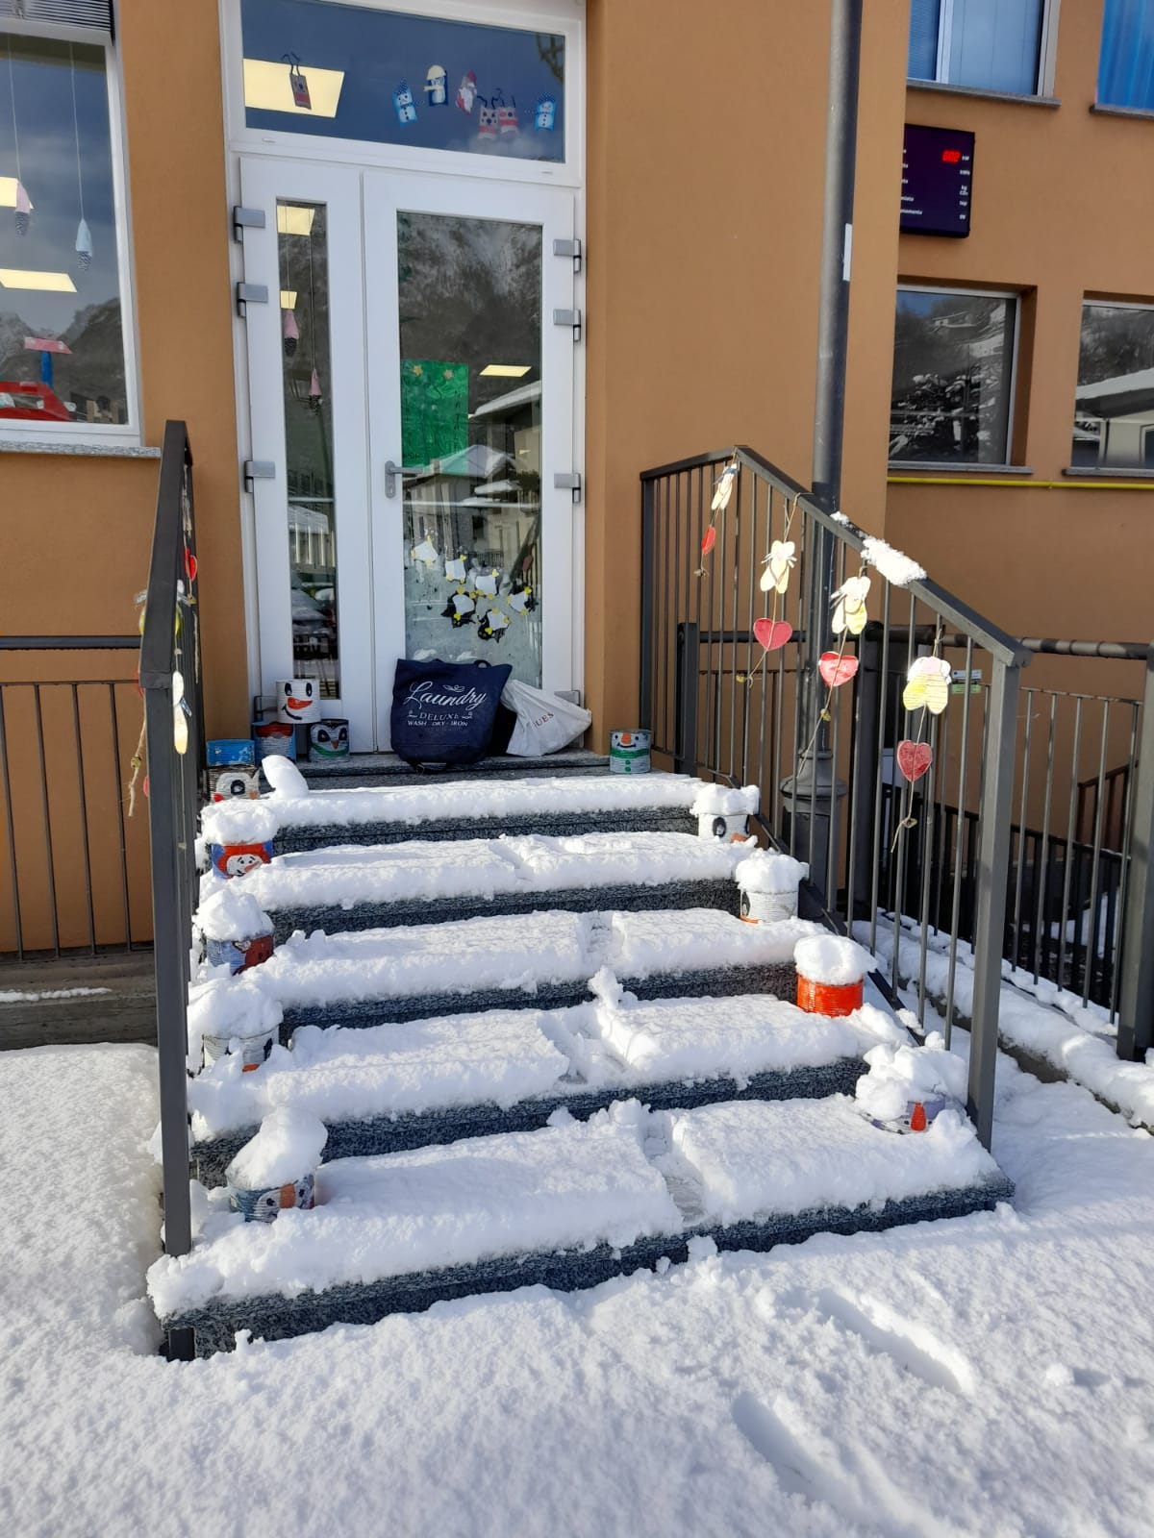
LA SCUOLA
La scuola è situata in Via Val Rezzo, 5
22010 Corrido (CO)
Telefono: +39 0344 72269
e-Mail: infanziacorrido@comprensivoporlezza.edu.it
Codice Meccanografico: COAA81507C

Slide 4
LA STRUTTURA
La scuola si articola su un piano:
l’entrata con lo spogliatoio
la mensa
due aule
atelier
bagni
salone
giardino
palestra

Slide 5
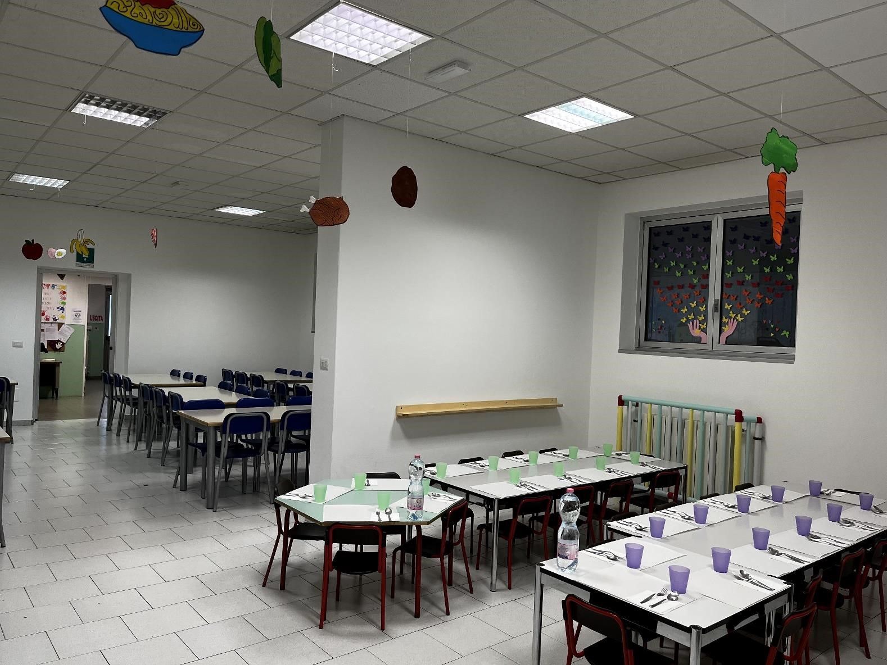
LA MENSA

Slide 6
LE AULE
Sezione A

Slide 7
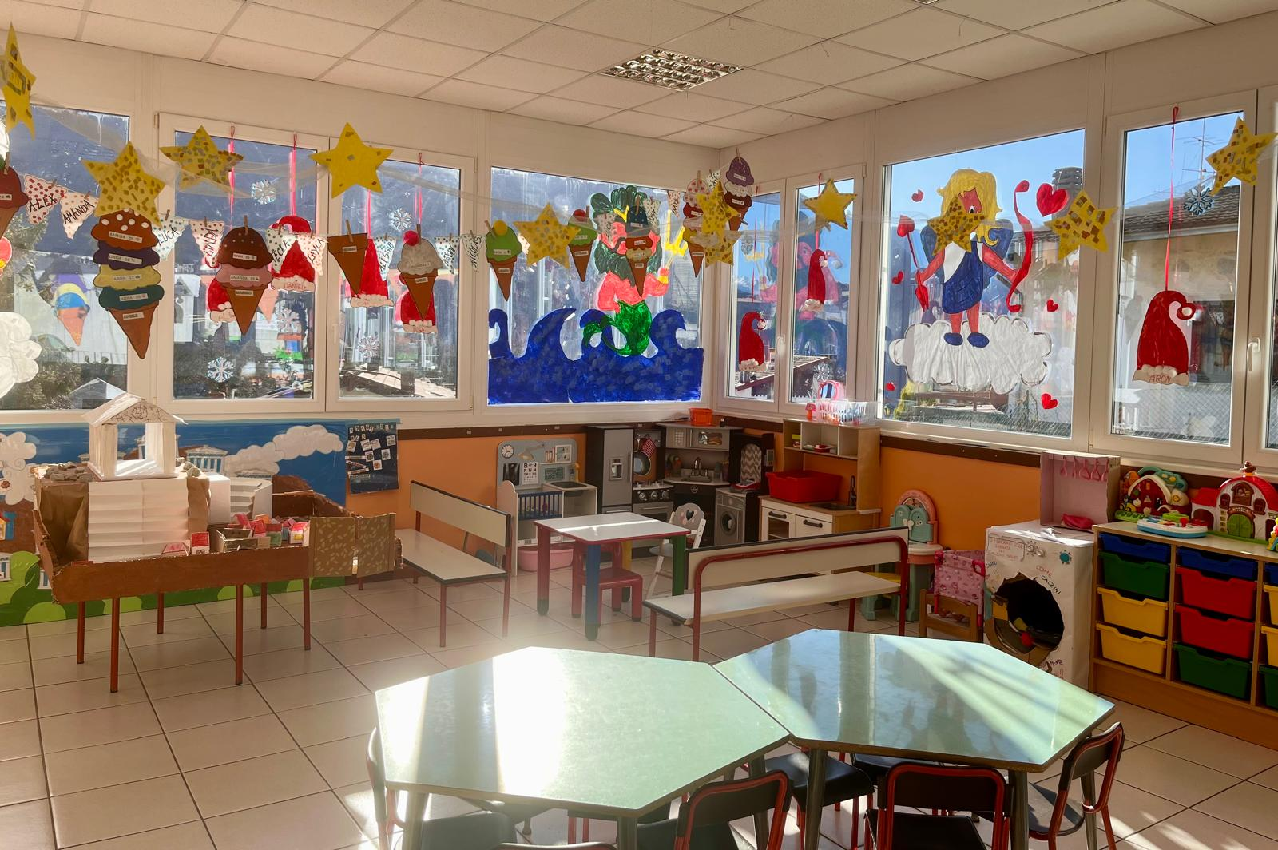
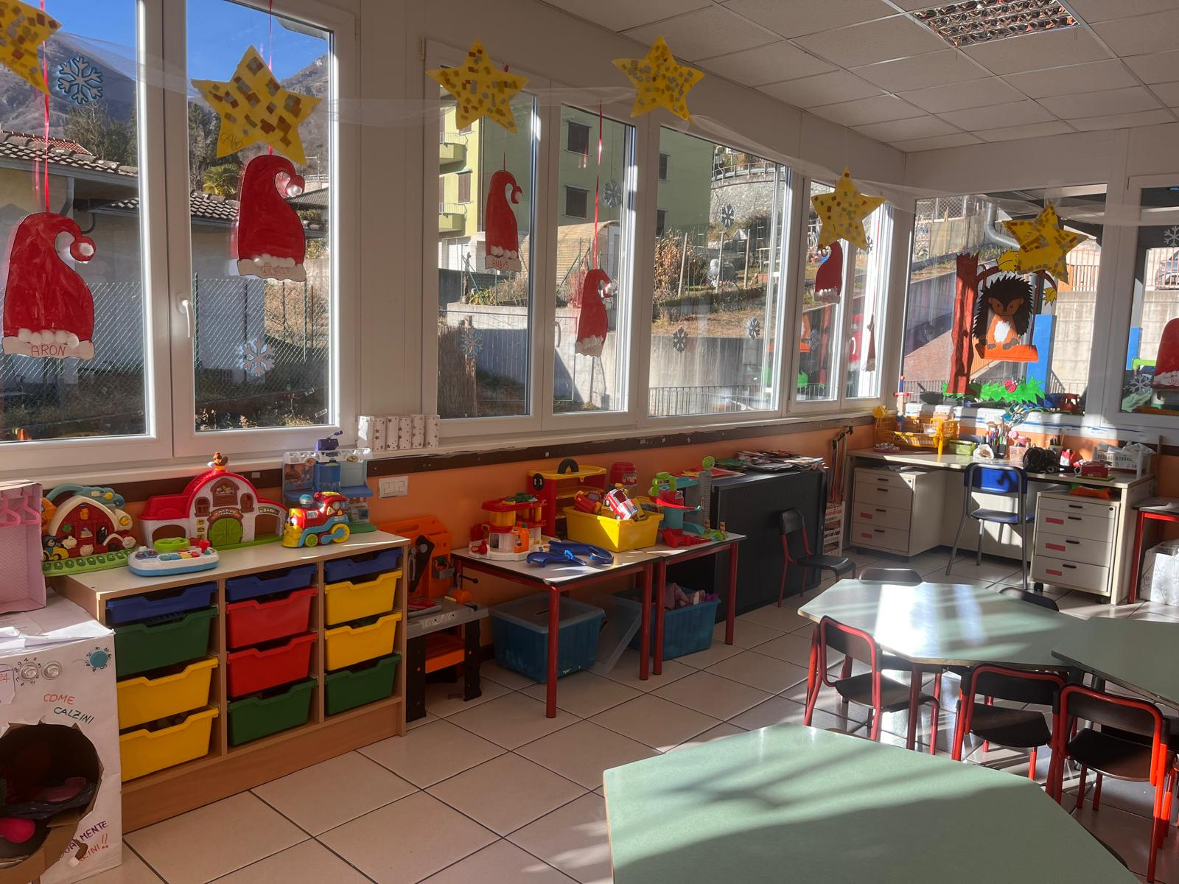
Sezione B

Slide 8
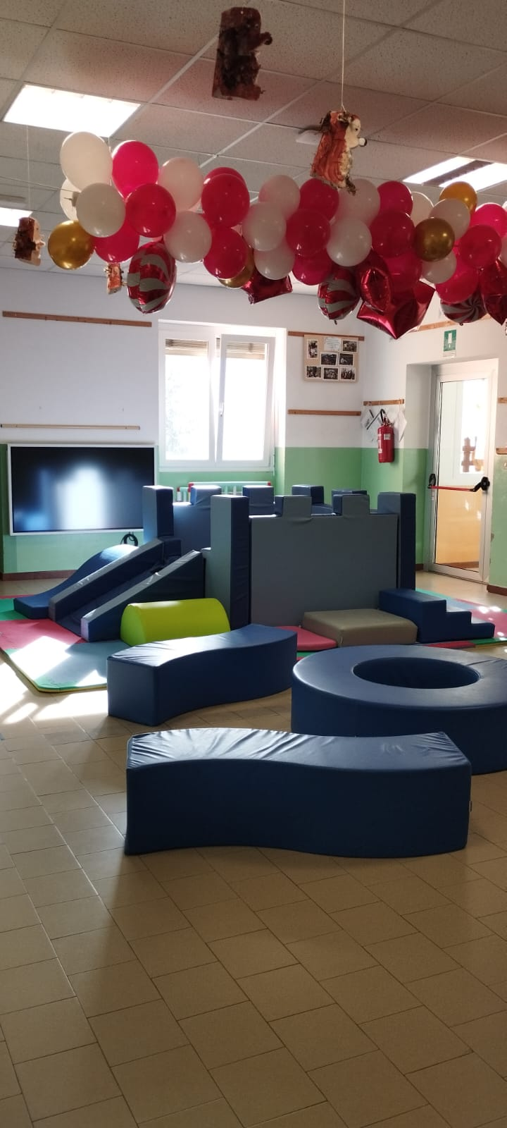
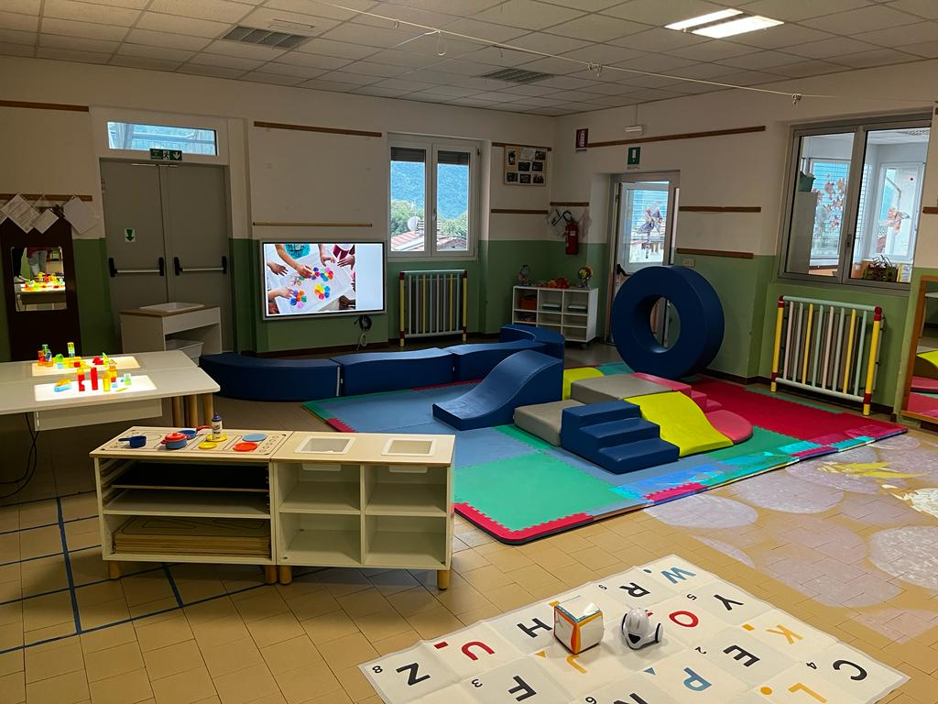
IL SALONE

Slide 9
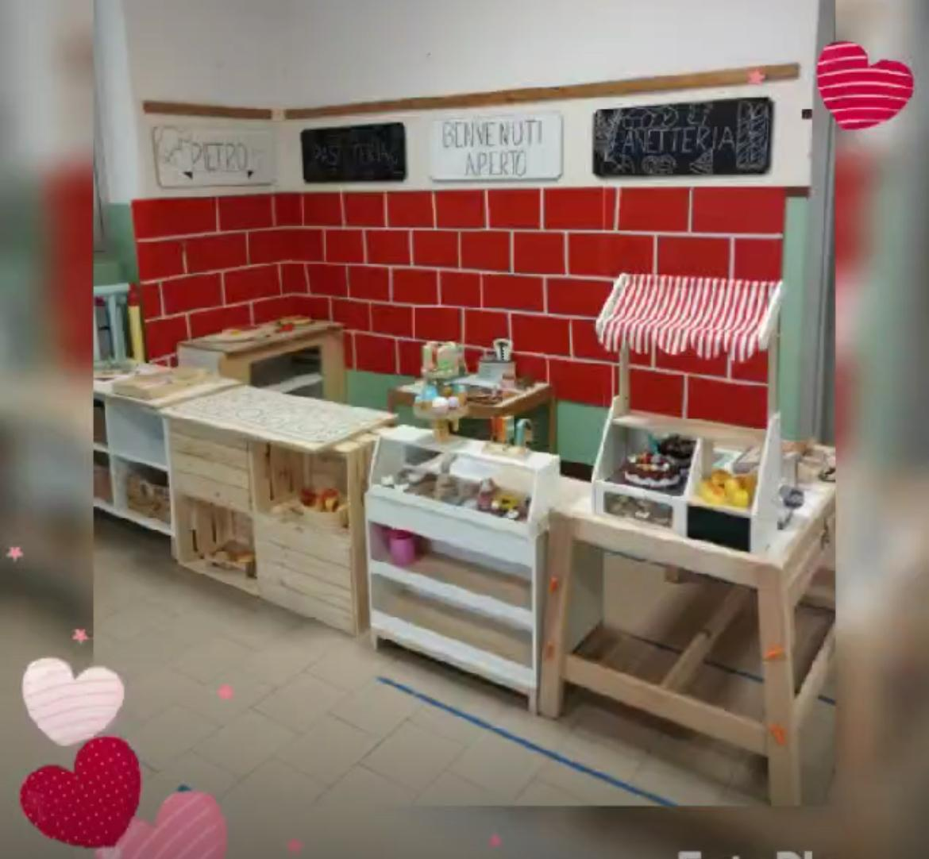
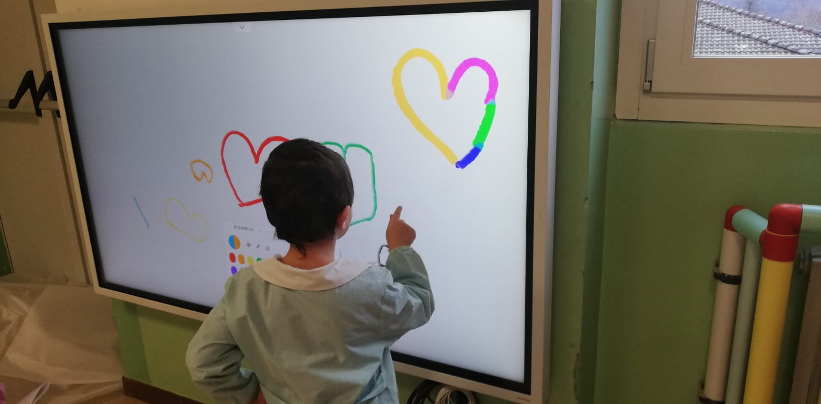

Slide 10
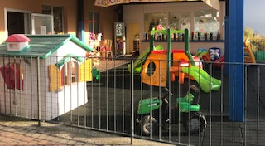
GLI AMBIENTI ESTERNI IL GIARDINO

Slide 11
IL FUNZIONAMENTO ORARIO
La scuola dell’infanzia di Corrido ha un orario di funzionamento di 40 ore settimanali.
La scuola è aperta dalle 8.15 alle 16.15
Entrata: dalle 8.15 alle 9.05
1° USCITA alle ore 11.15
2° USCITA per i bambini che usufruiscono della mensa dalle ore 13.00 alle ore 13.15
ULTIMA USCITA dalle ore 15.45 alle ore 16.15
il servizio mensa è gestito dal comune: per info e iscrizioni rivolgersi agli uffici comunali

Slide 12
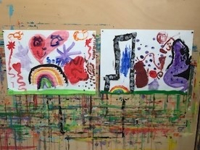
OFFERTA FORMATIVA
ATELIER DI PITTURA SECONDO IL METODO “STERN”
Il progetto è rivolto a tutti i bambini della scuola dell’infanzia. Il progetto si basa sulla teoria formulata da Arno Stern riguardo l’importanza dell’espressione pittorica nell’infanzia (per maggiori chiarimenti si fa riferimento al sito dell’Istituto – Area Scuola dell’Infanzia di Porlezza). L’atelier è un ambiente chiuso e protetto nel quale i bambini possono esprimersi liberamente al riparo da condizionamenti e giudizi estetici. L’insegnante in atelier assume il ruolo di servitrice per prevenire ed assolvere i bisogni dei bambini inerenti il loro lavoro.

Slide 13
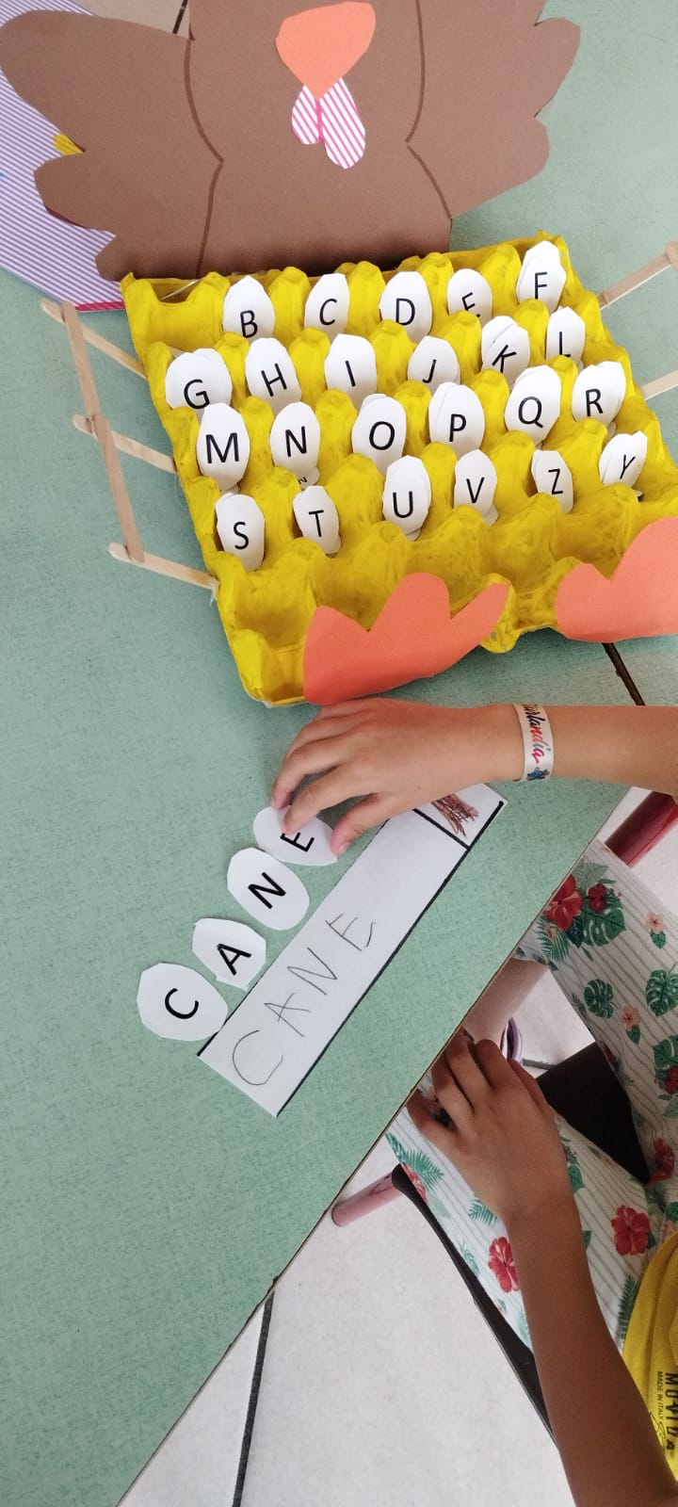
OFFERTA FORMATIVA
GIOCO, FACCIO, IMPARO…
La scuola dell'infanzia di Corrido propone un progetto nel quale si garantisce al bambino lo sviluppo di competenze a lui più adeguate, supportando i bambini più fragili E potenziando le competenze già esistenti. Il progetto è rivolto principalmente ai bambini in uscita e ai bimbi BES; alcune attività sono rivolte a tutte le età.

Slide 14
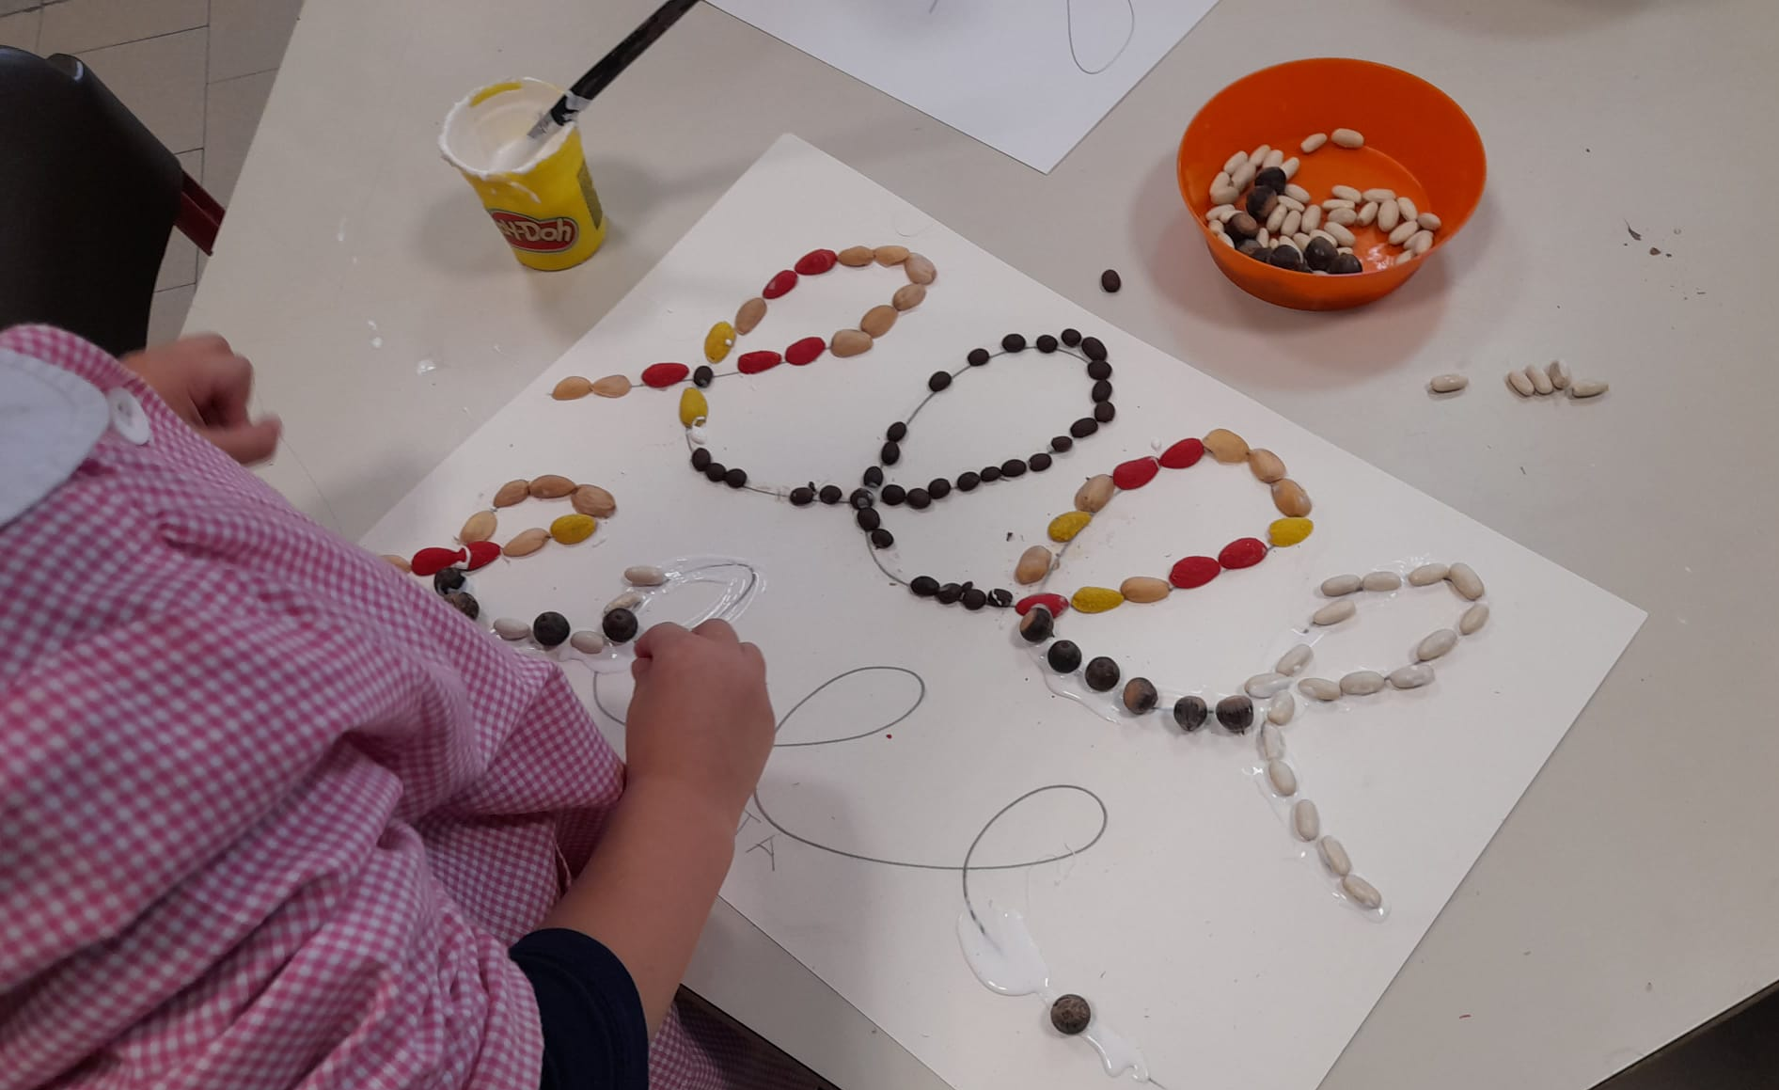
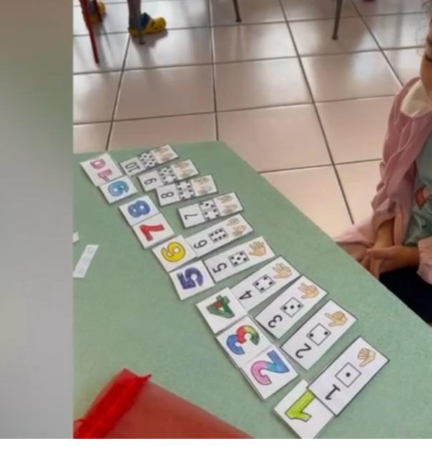
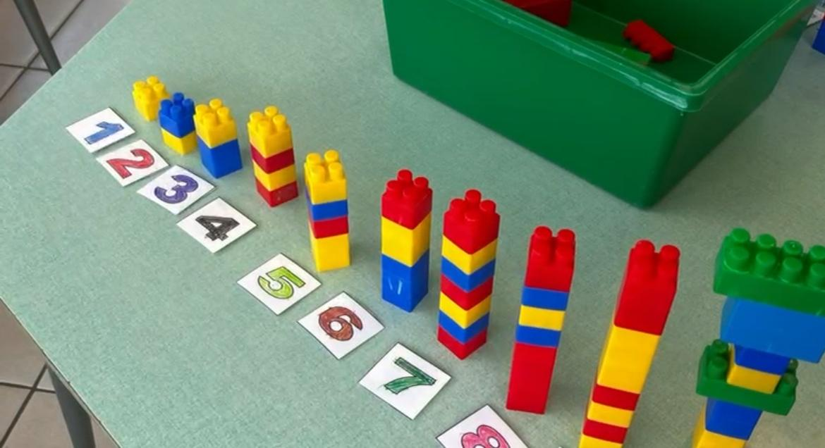

Slide 15
OFFERTA FORMATIVA
PROGETTO INGLESE

Slide 16
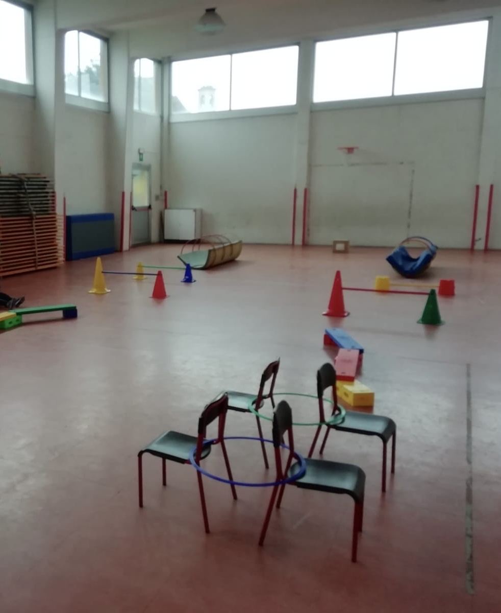
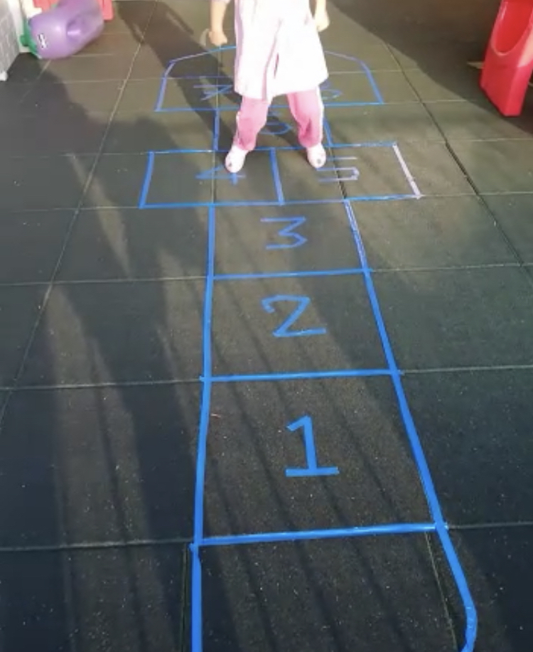
PSICOMOTRICITA’

Slide 17
OFFERTA FORMATIVA
C’E’ TUTTO UN MONDO CHE…
La scuola dell'infanzia di Corrido propone questo progetto in cui prevede di attivare una didattica all’aperto come suggerito dal MIUR al fine del contenimento del contagio da Covid. Attraverso l’esplorazione dell’ambiente, il gioco spontaneo, il movimento, l’utilizzo dei sensi, il contatto diretto con gli elementi della natura, i bambini imparano a interrogare e conoscere la realtà che li circonda e a percepire se stessi in relazione al mondo e agli altri. Le insegnanti intendo attuare esperienze significative all’aperto, sia negli spazi esterni della scuola (giardino, terrazzi) sia nel territorio circostante la scuola.

Slide 18
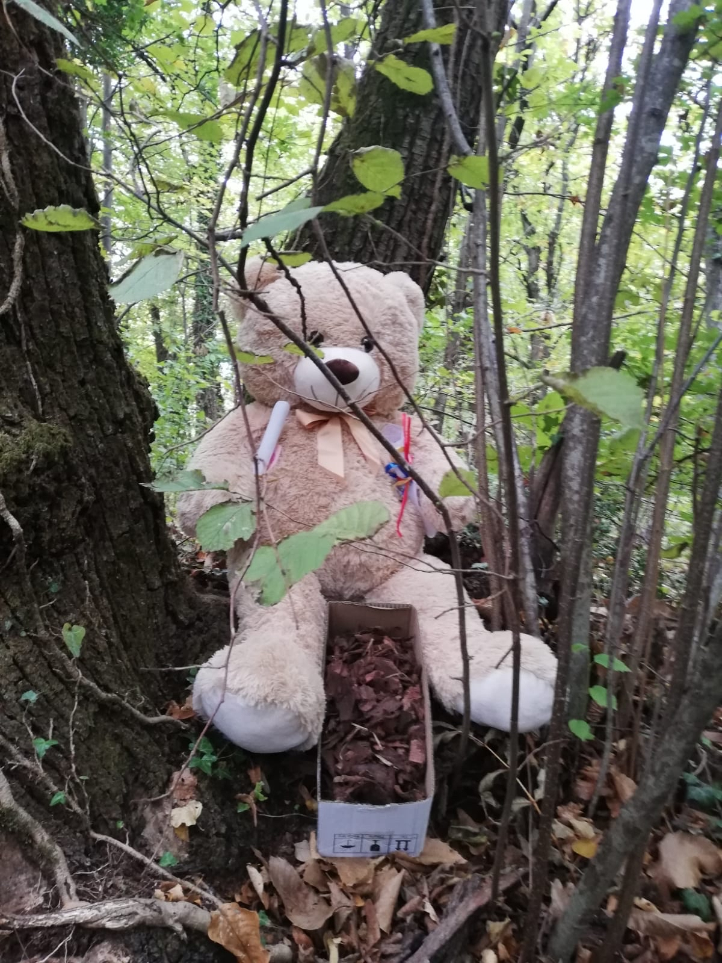
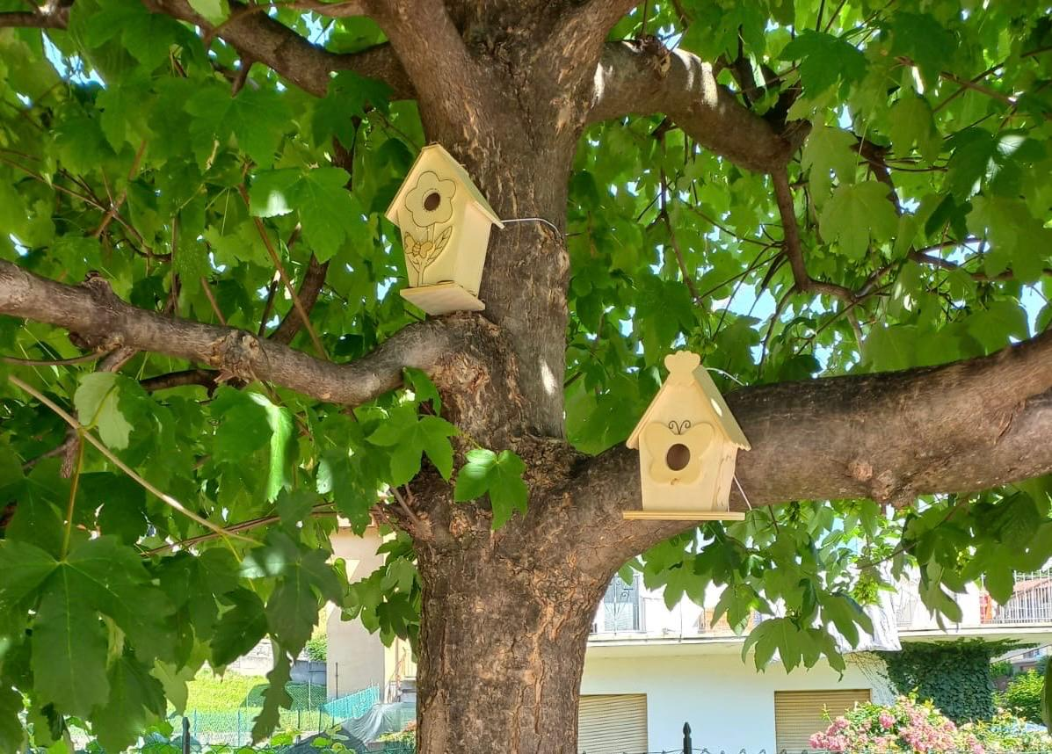
USCITE SUL TERRITORIO

Slide 19
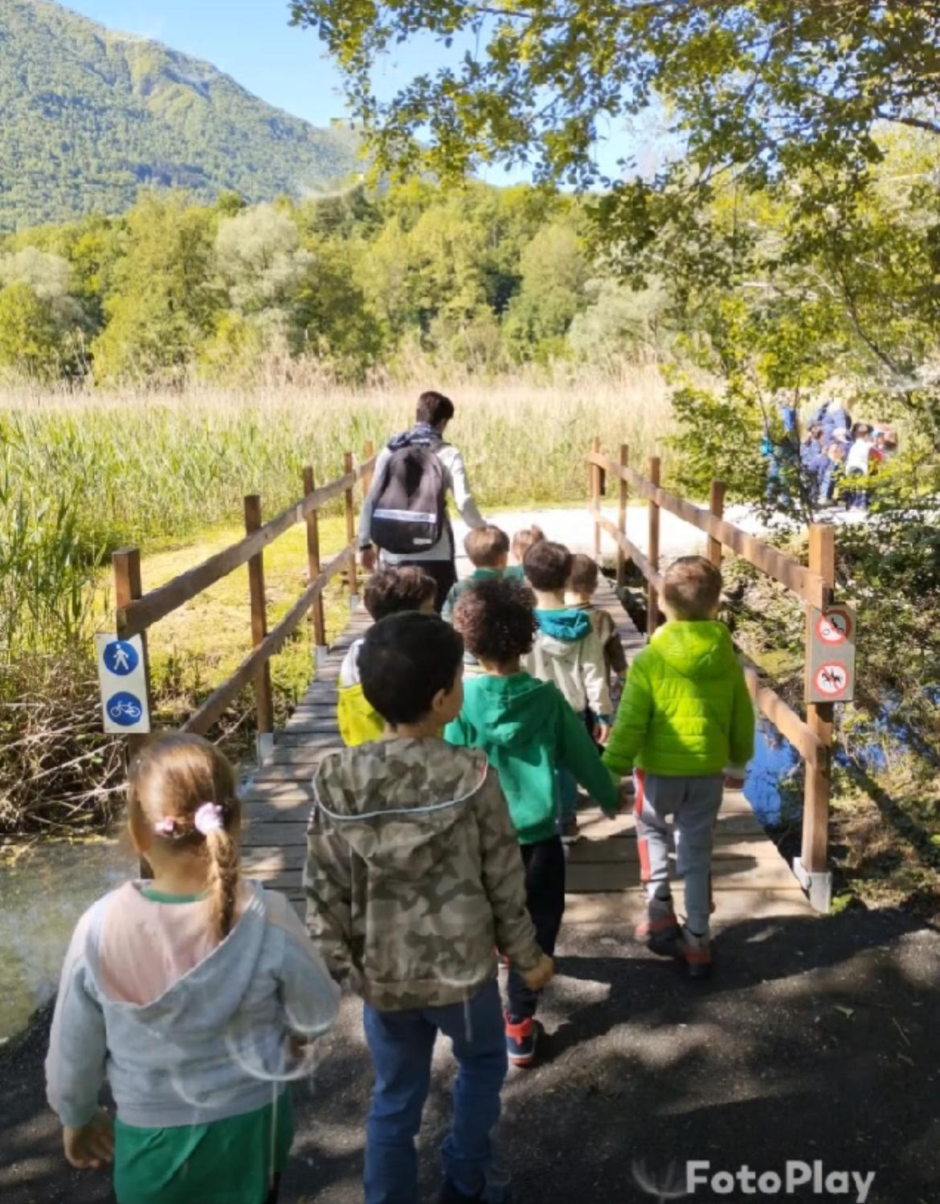
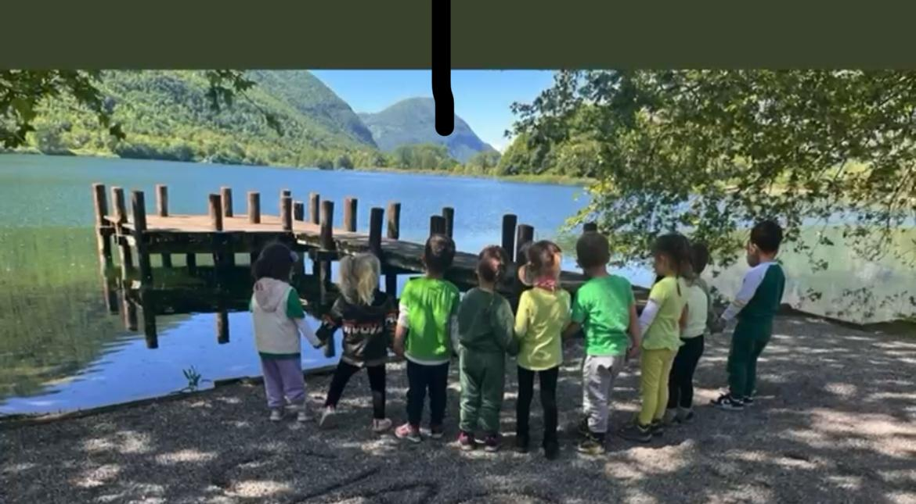

Slide 20
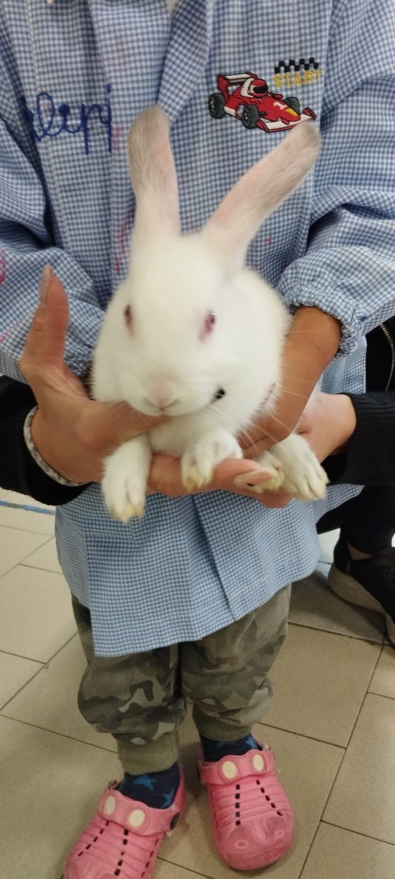
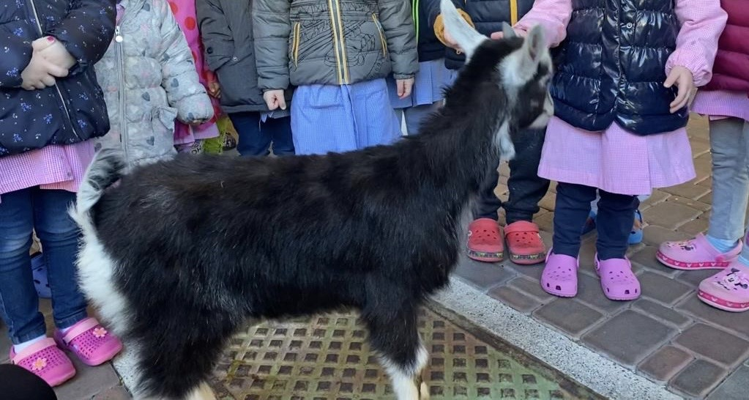
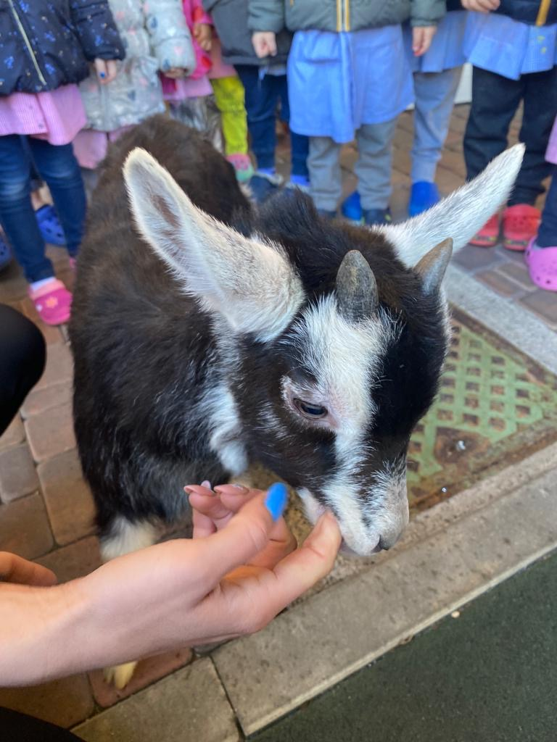
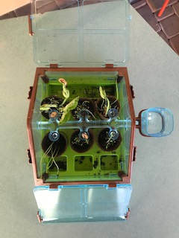
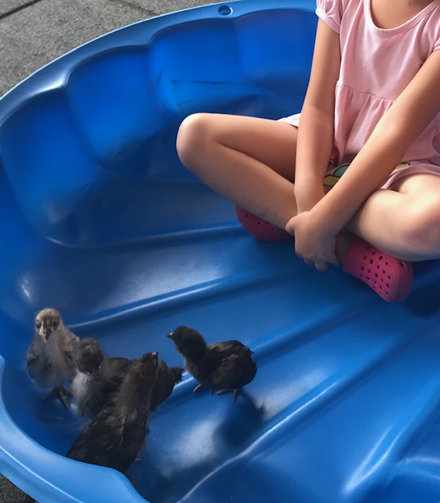
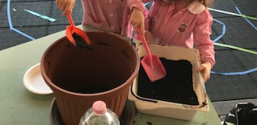
DIDATTICA ESPERIENZIALE…

Slide 21
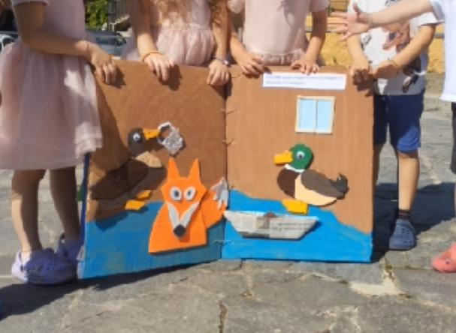
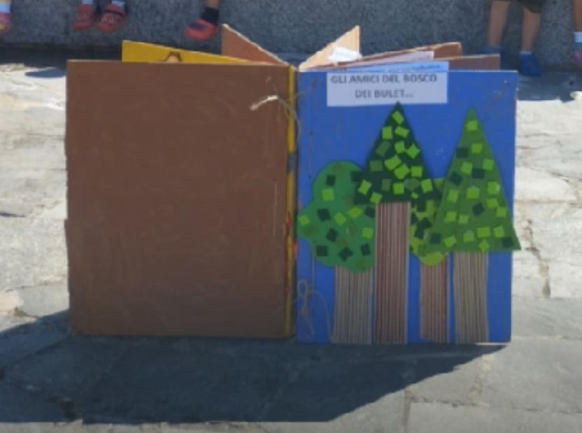
OFFERTA FORMATIVA
Leggere è magia…
in licenz

Slide 22
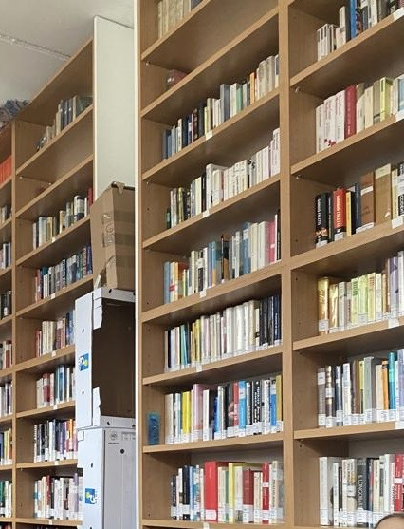
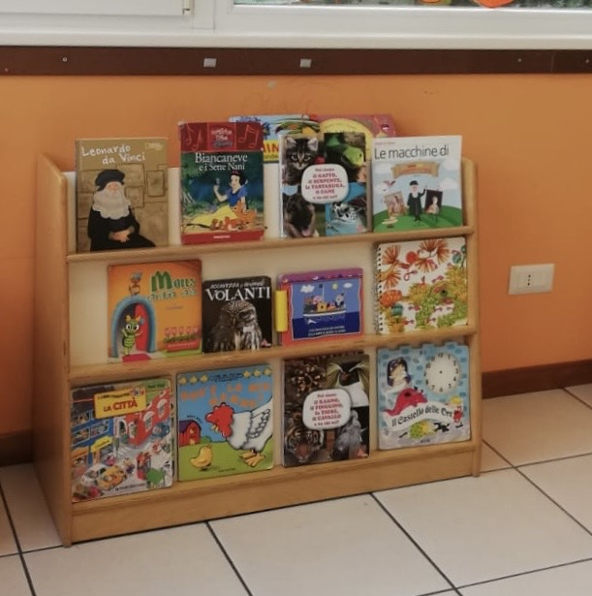

Slide 23
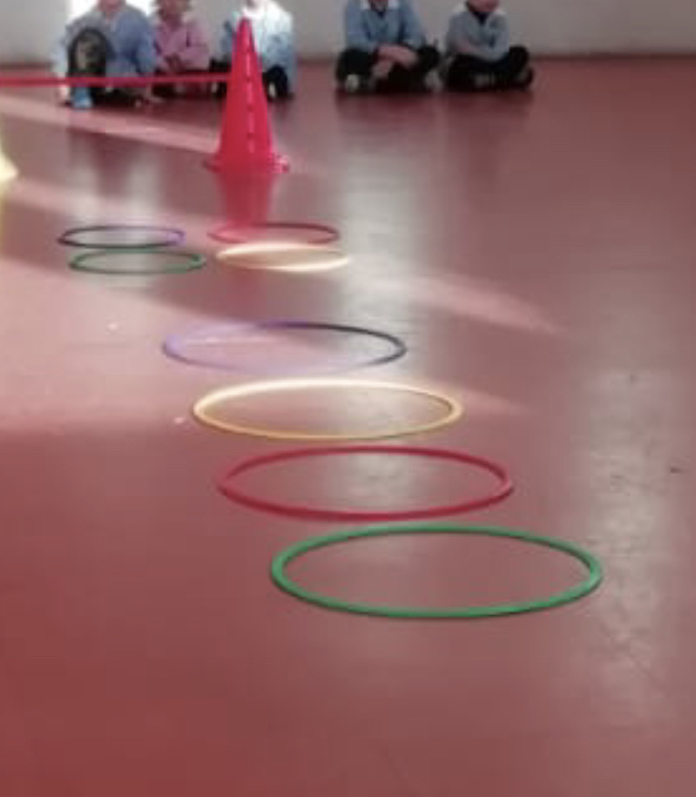
OFFERTA FORMATIVA
SPORT IN GIOCO

Slide 24
SFONDO INTEGRATORE
Le scuole dell’infanzia programmano di anno in anno uno sfondo integratore comune.
Lo scopo è di condividere tra le scuole esperienze e finalità condivise, al fine di garantire a tutti i bimbi del territorio il raggiungimento di competenze comuni.
Lo sfondo integratore di questo anno scolastico è:
«EUREKA! La cultura greca e ARCHIMEDE…»
I bambini si avvicineranno a questo tema in modo ludico, semplificato adeguato alla loro età, con curiosità e creatività
Saranno proposte attività per:
La conoscenza del popolo greco, dell’arte, dei miti, delle costellazioni e delle olimpiadi
per favorire:
lo stimolo alla curiosità storica, lo sviluppo del linguaggio, la creatività e il gioco simbolico. Il tutto in un clima giocoso, di collaborazione e di valori educativi.

Slide 25
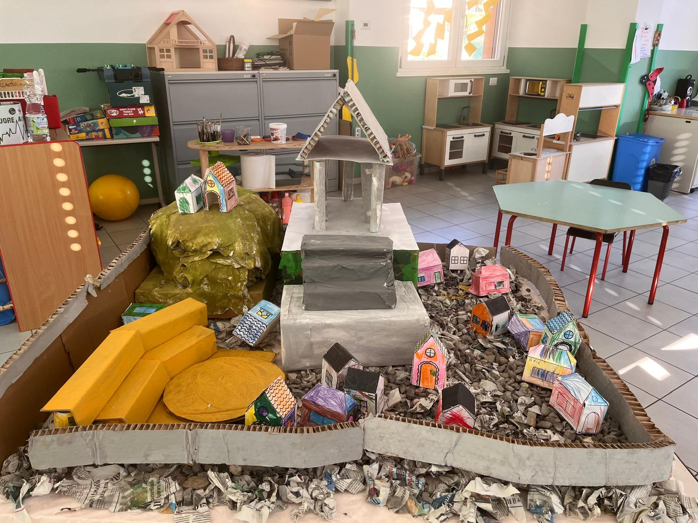
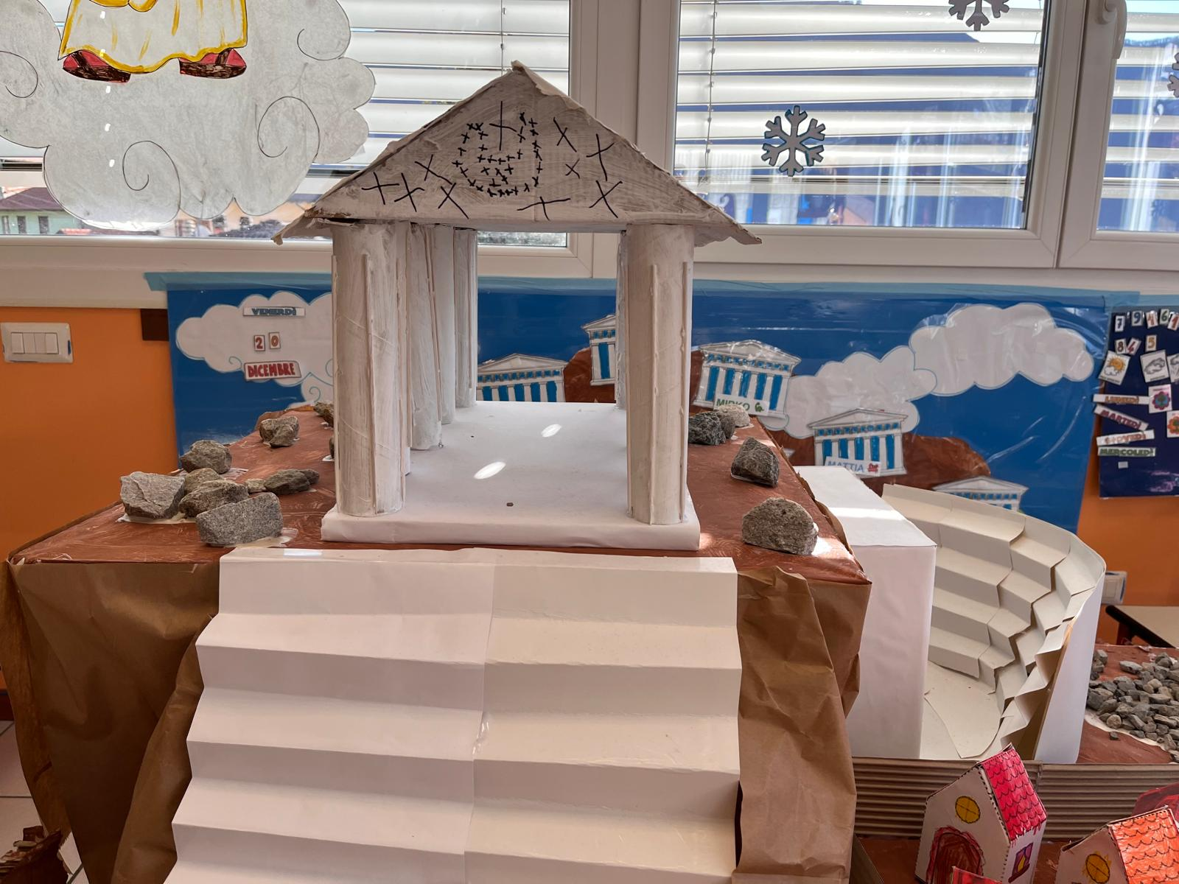

Slide 26
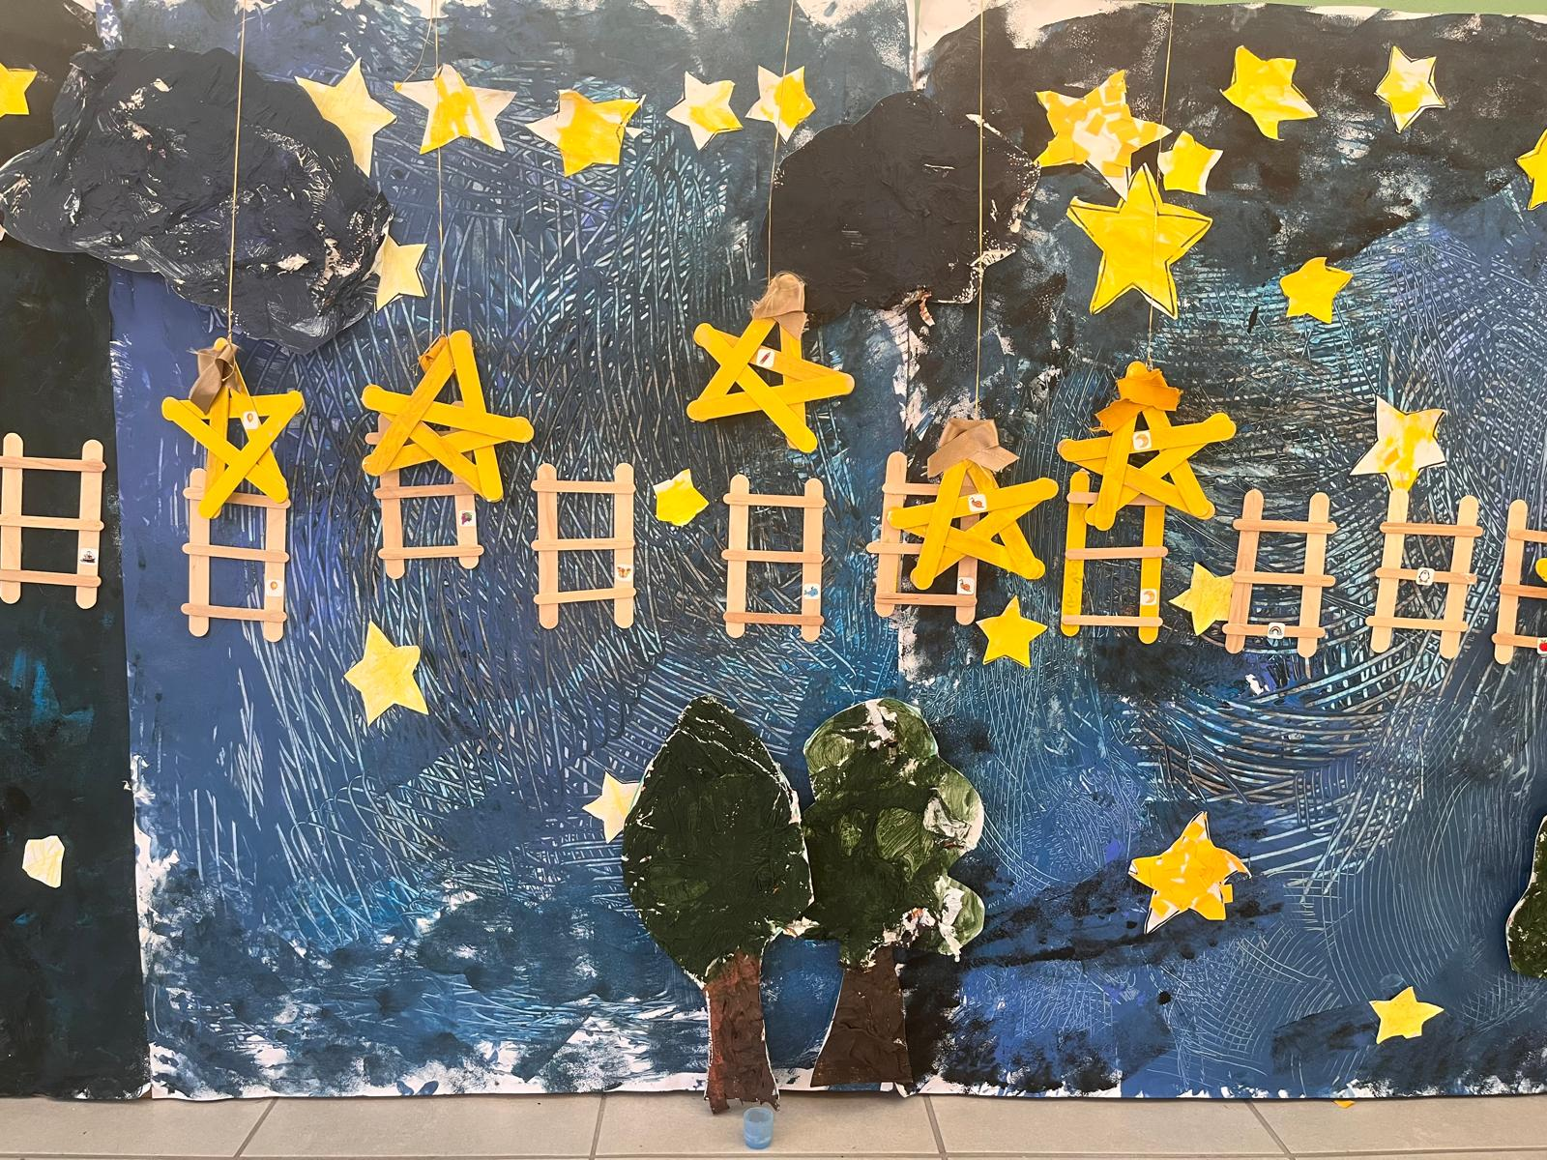
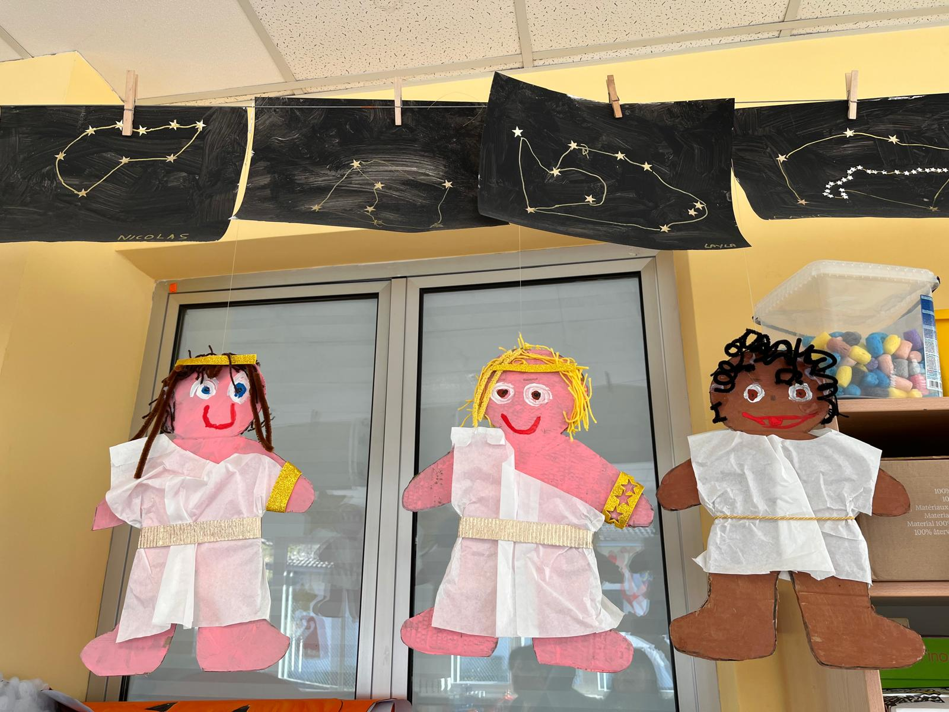

Slide 27
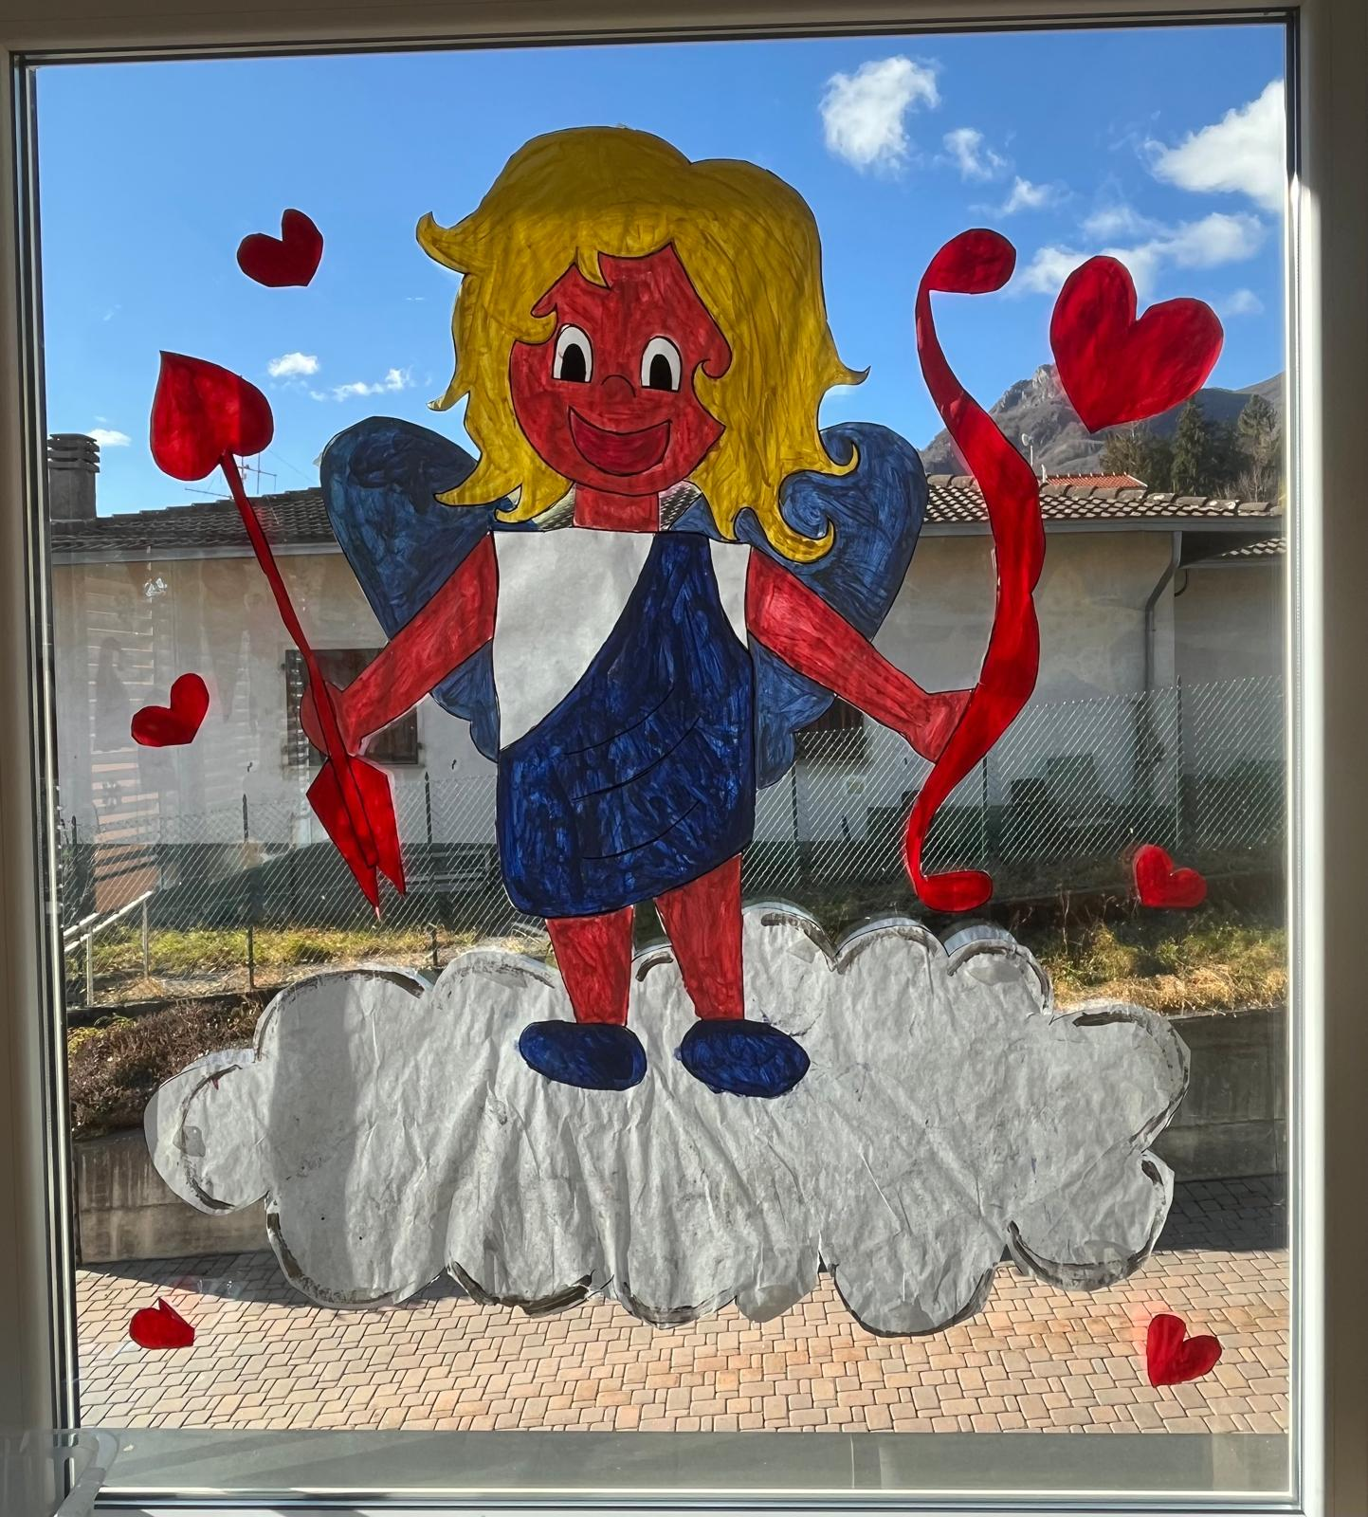
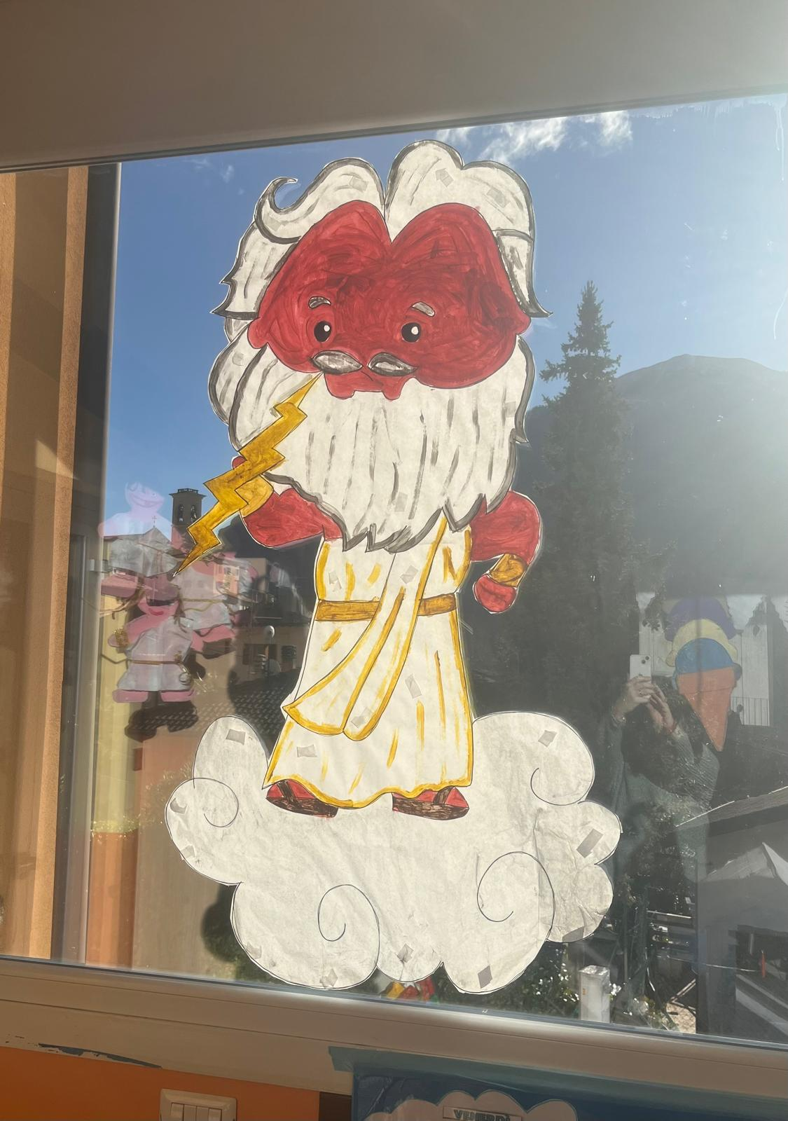
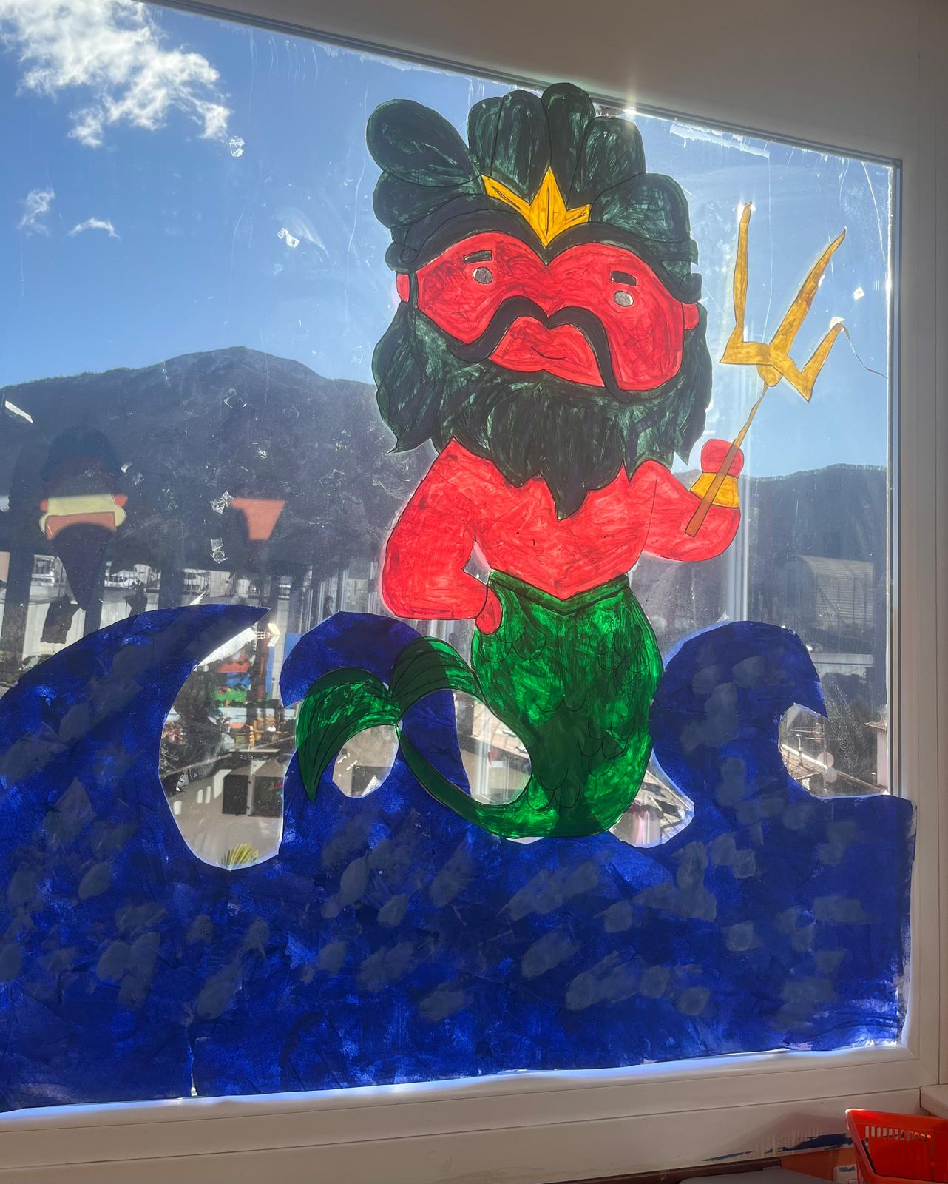

Slide 28
ALTRE ESPERIENZE…
IL GIOCO
IL GIOCO HA UN RUOLO FONDAMENTALE NELLO SVILUPPO DI COMPETENZE NELLA FASCIA 0-6.
È ATTRAVERSO IL GIOCO CHE IL BAMBINO SPERIMENTA, SCOPRE, ELABORA, PENSA,PROVA, SBAGLIA, TROVA SOLUZIONI, SI CONFRONTA E COLLABORA CON GLI ALTRI.
NEL GIOCO IL BAMBINO ESPRIME SE STESSO, LE PROPRIE EMOZIONI, I PROPRI DESIDERI…
«GIOCARE è UNA COSA SERIA»
B.Munari

Slide 29
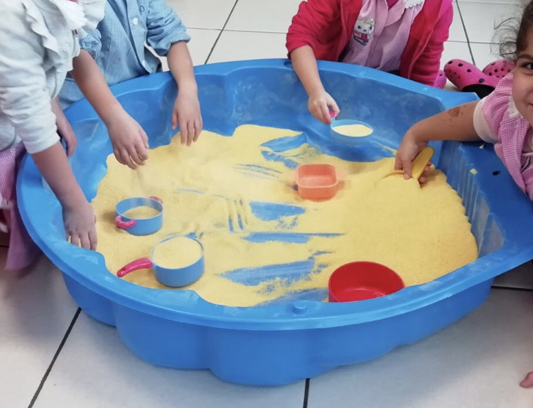
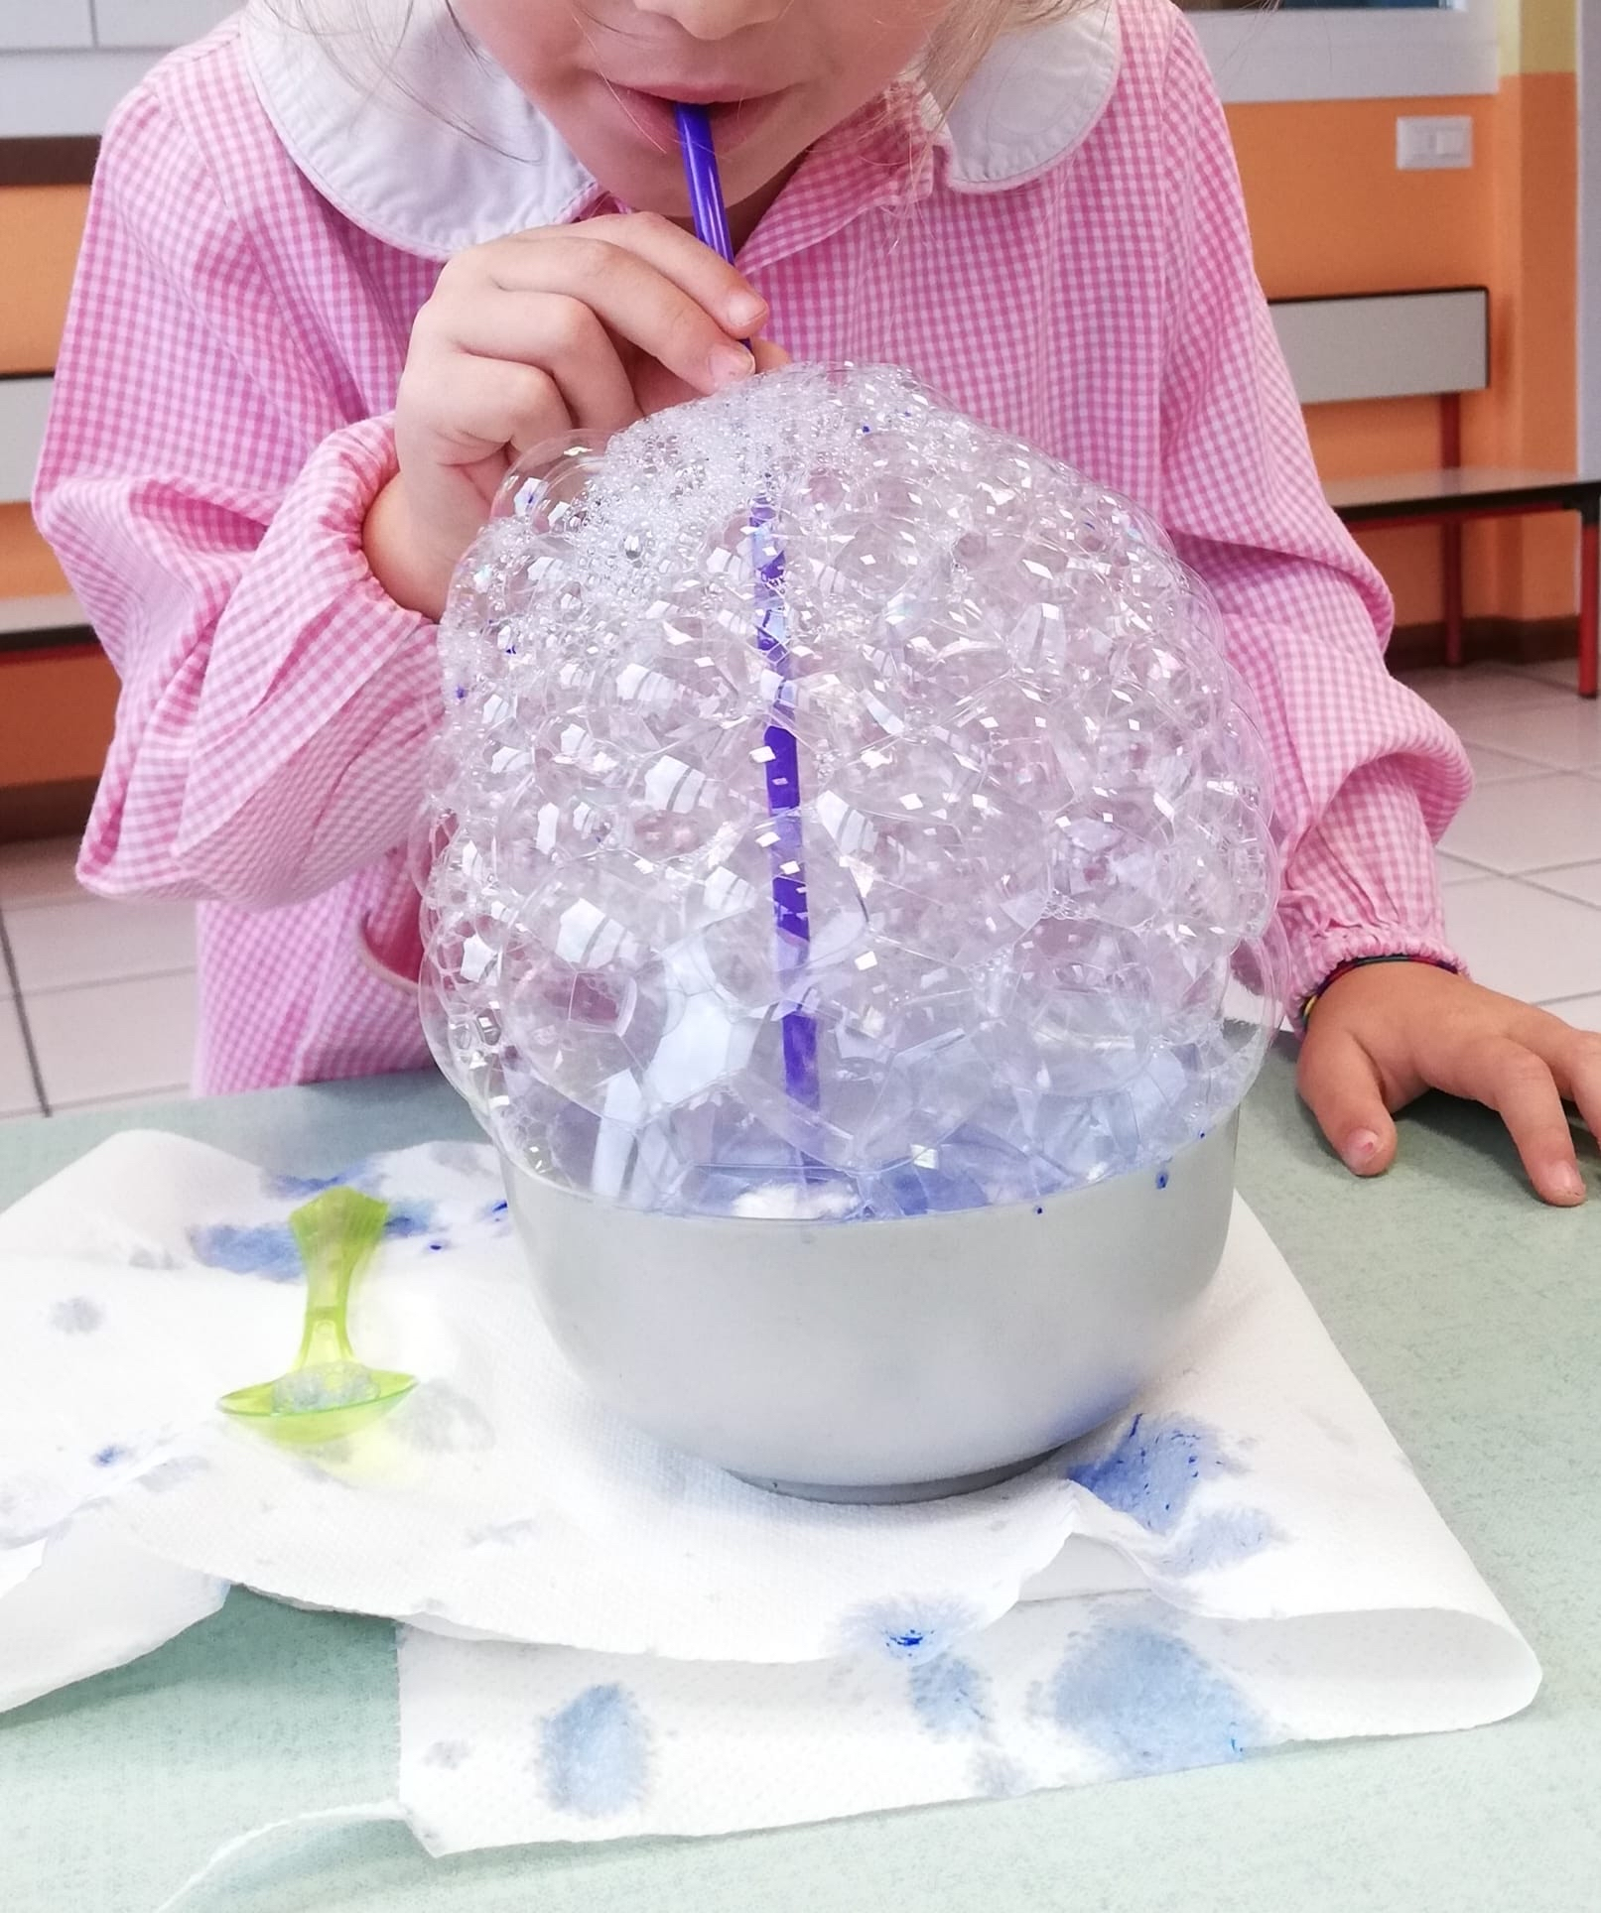
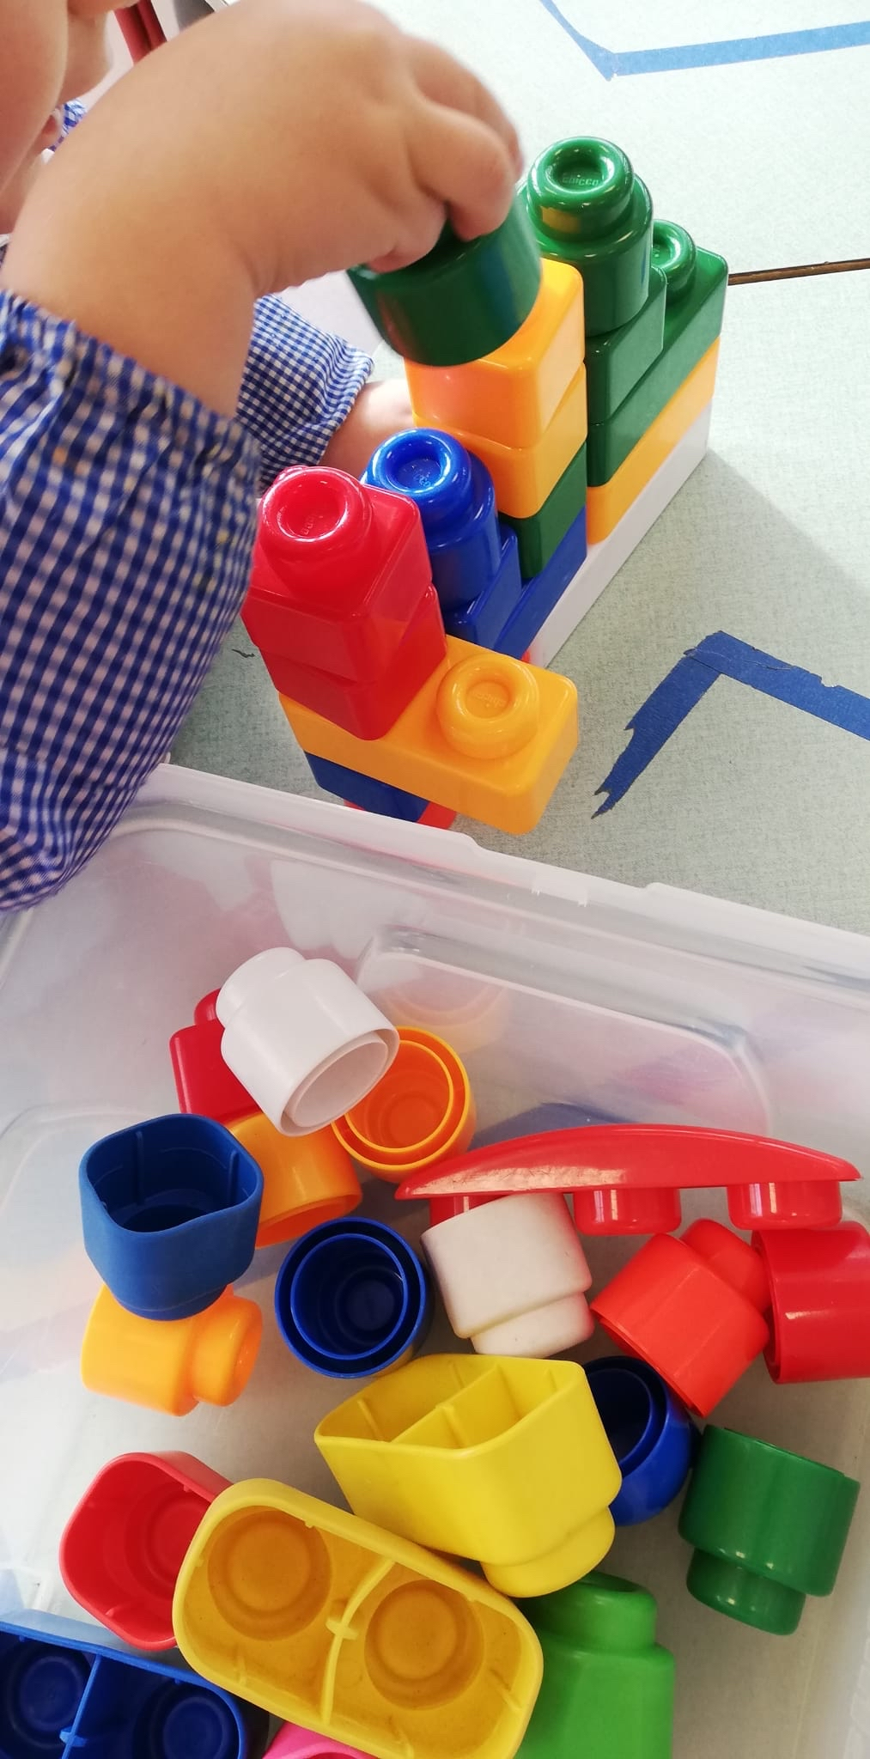

Slide 30
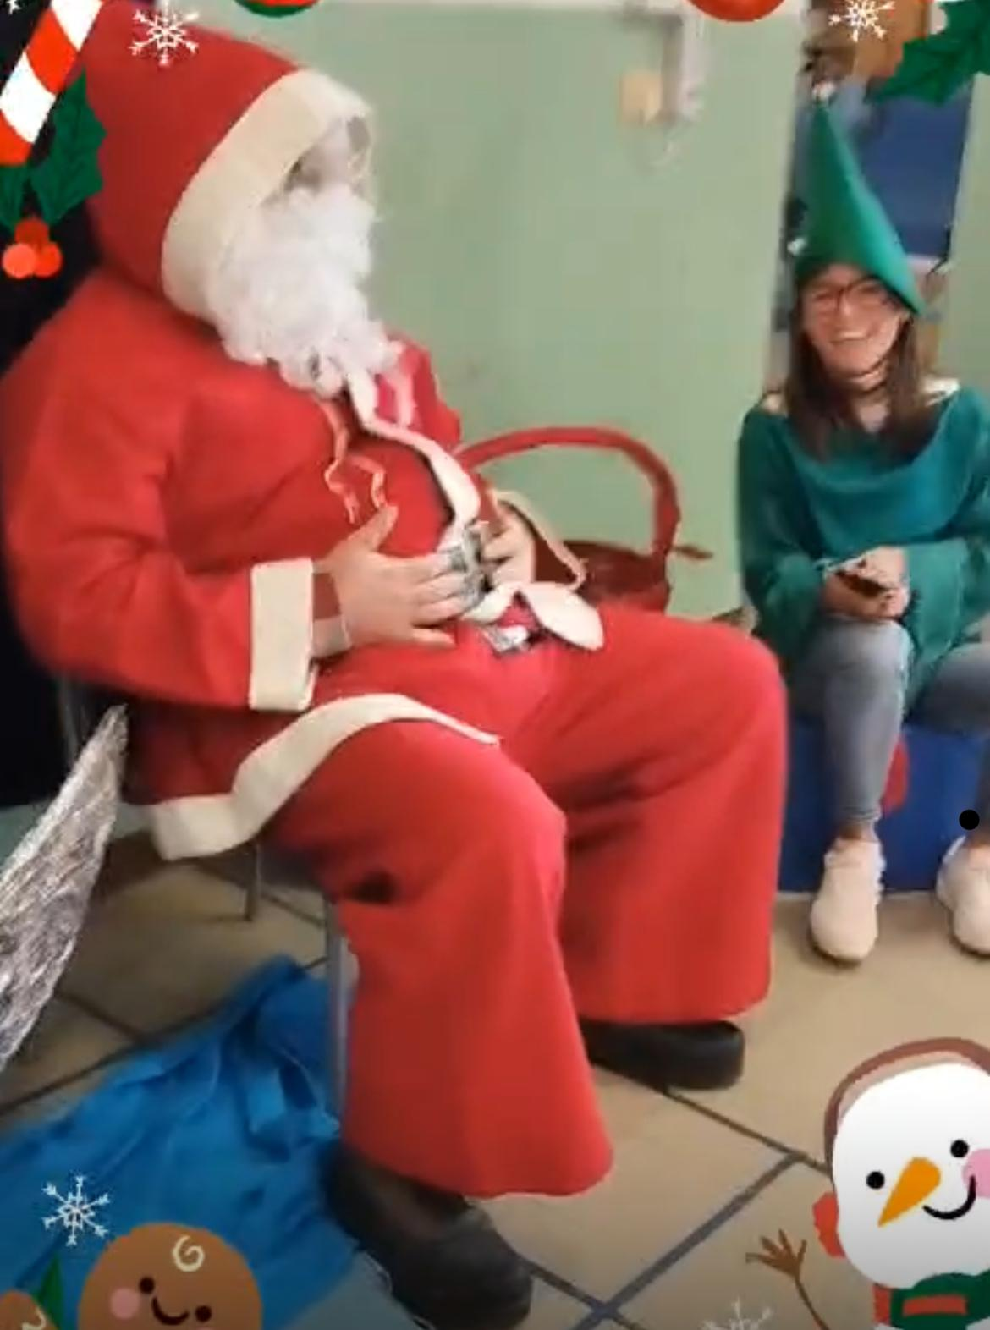
ALTRE ESPERIENZE NATALE

Slide 31
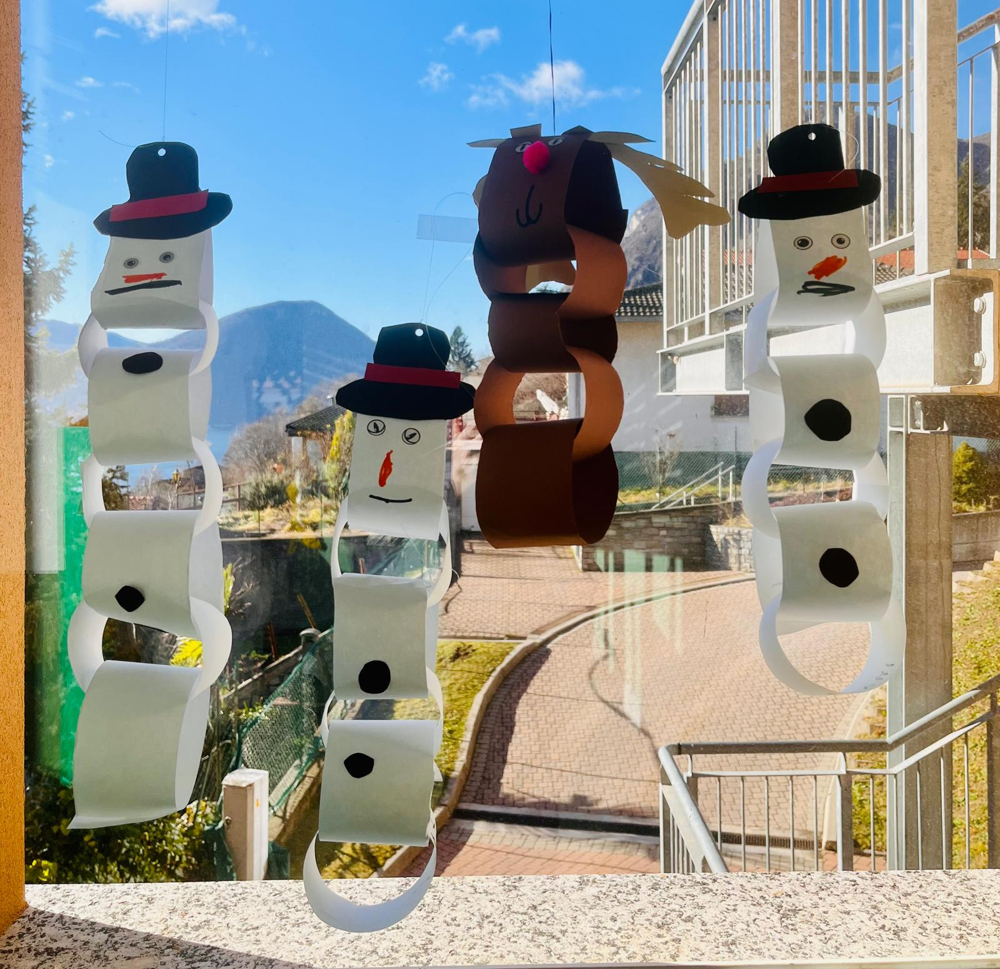
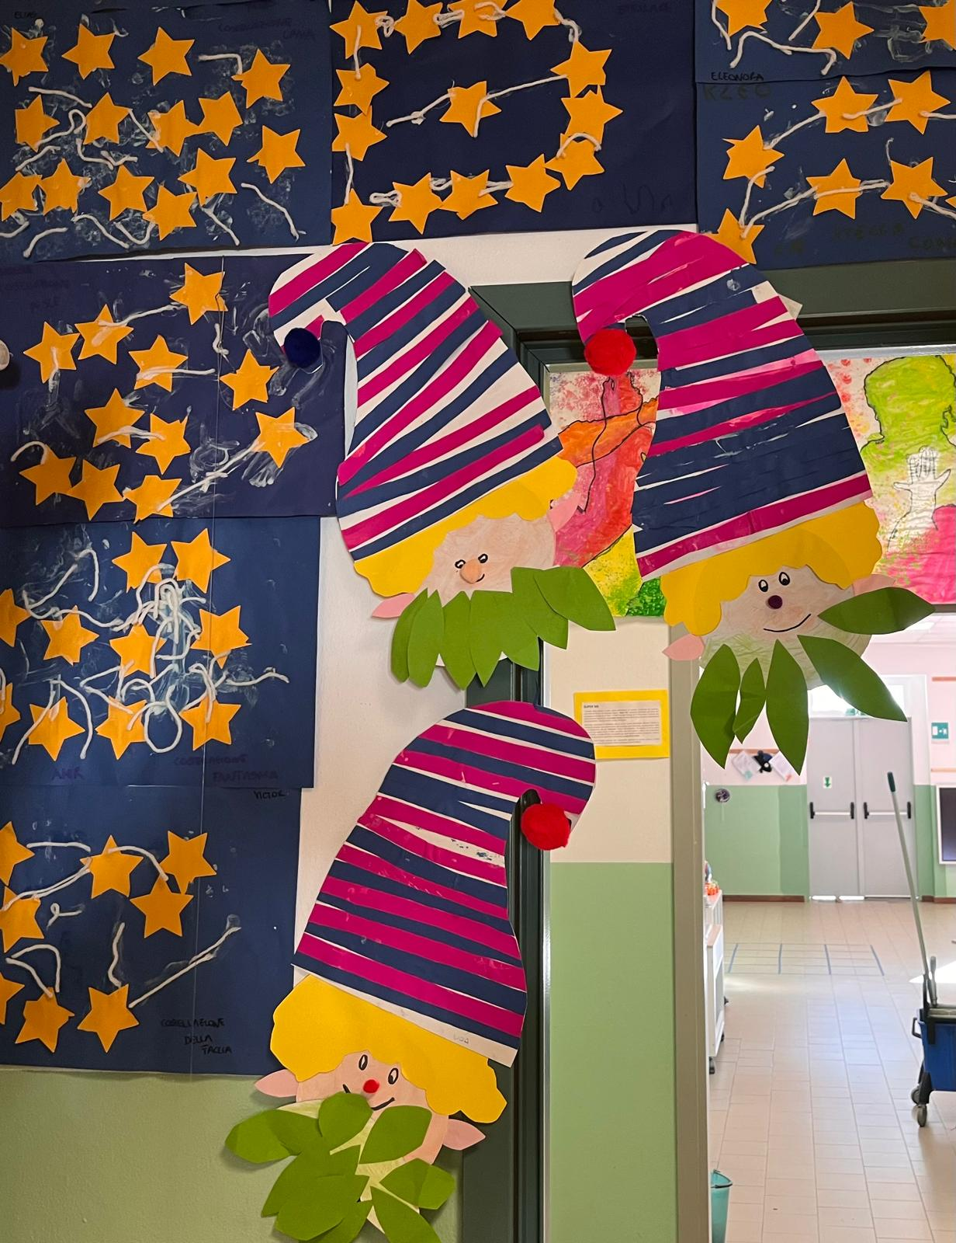
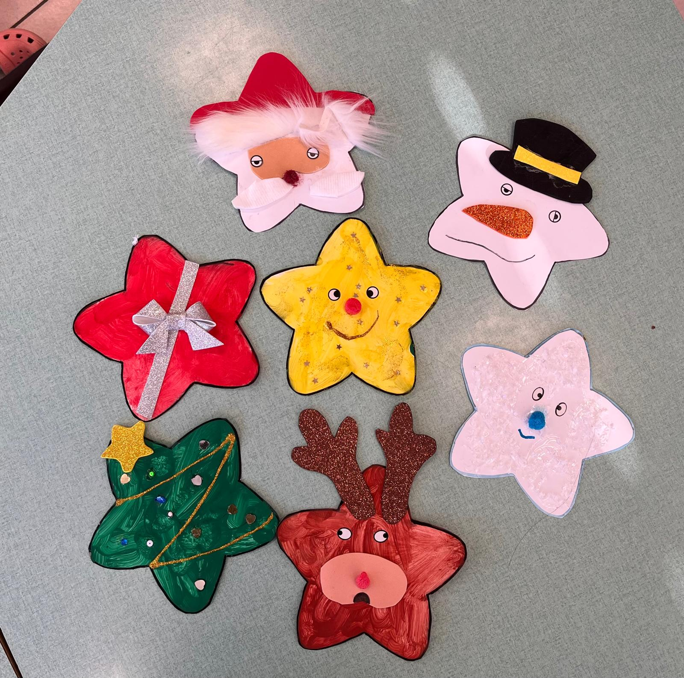

Slide 32
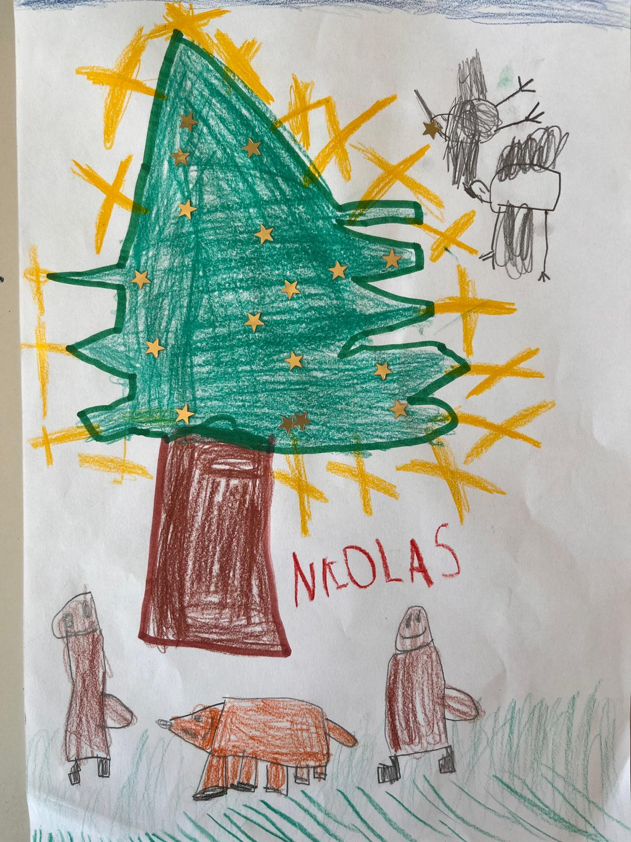
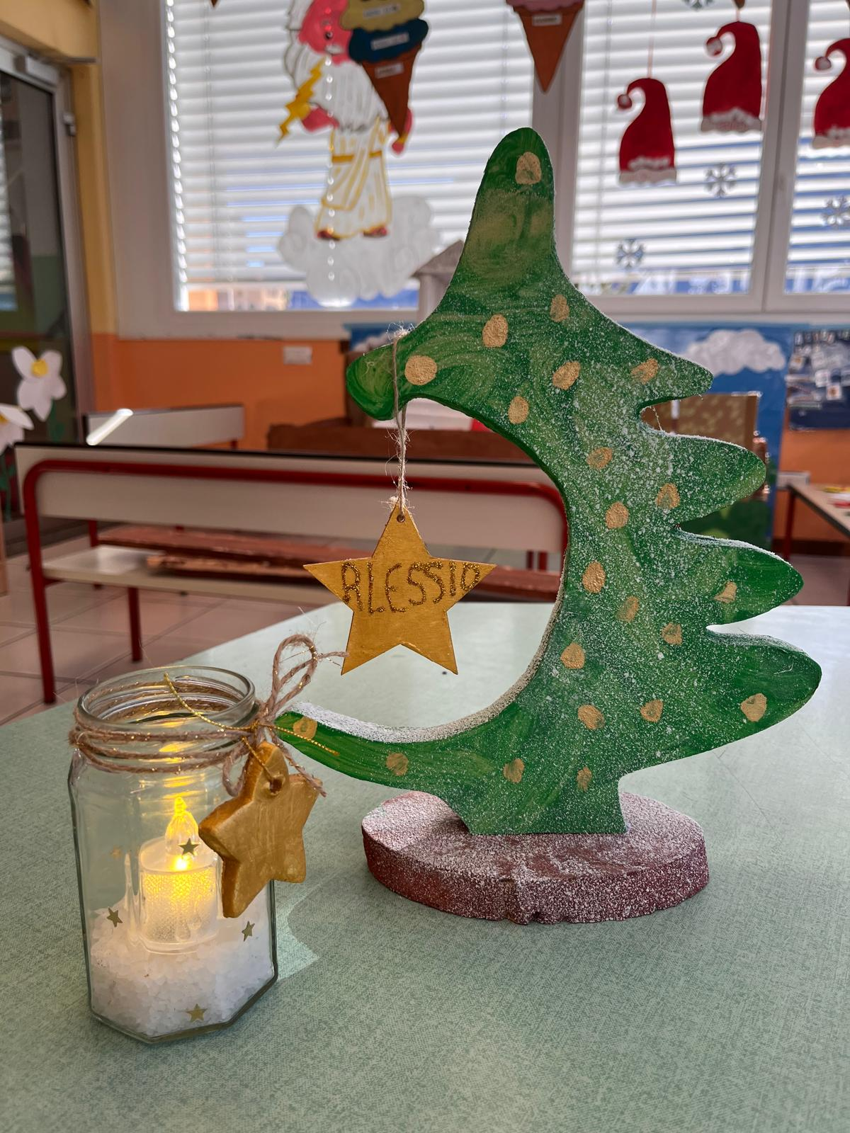
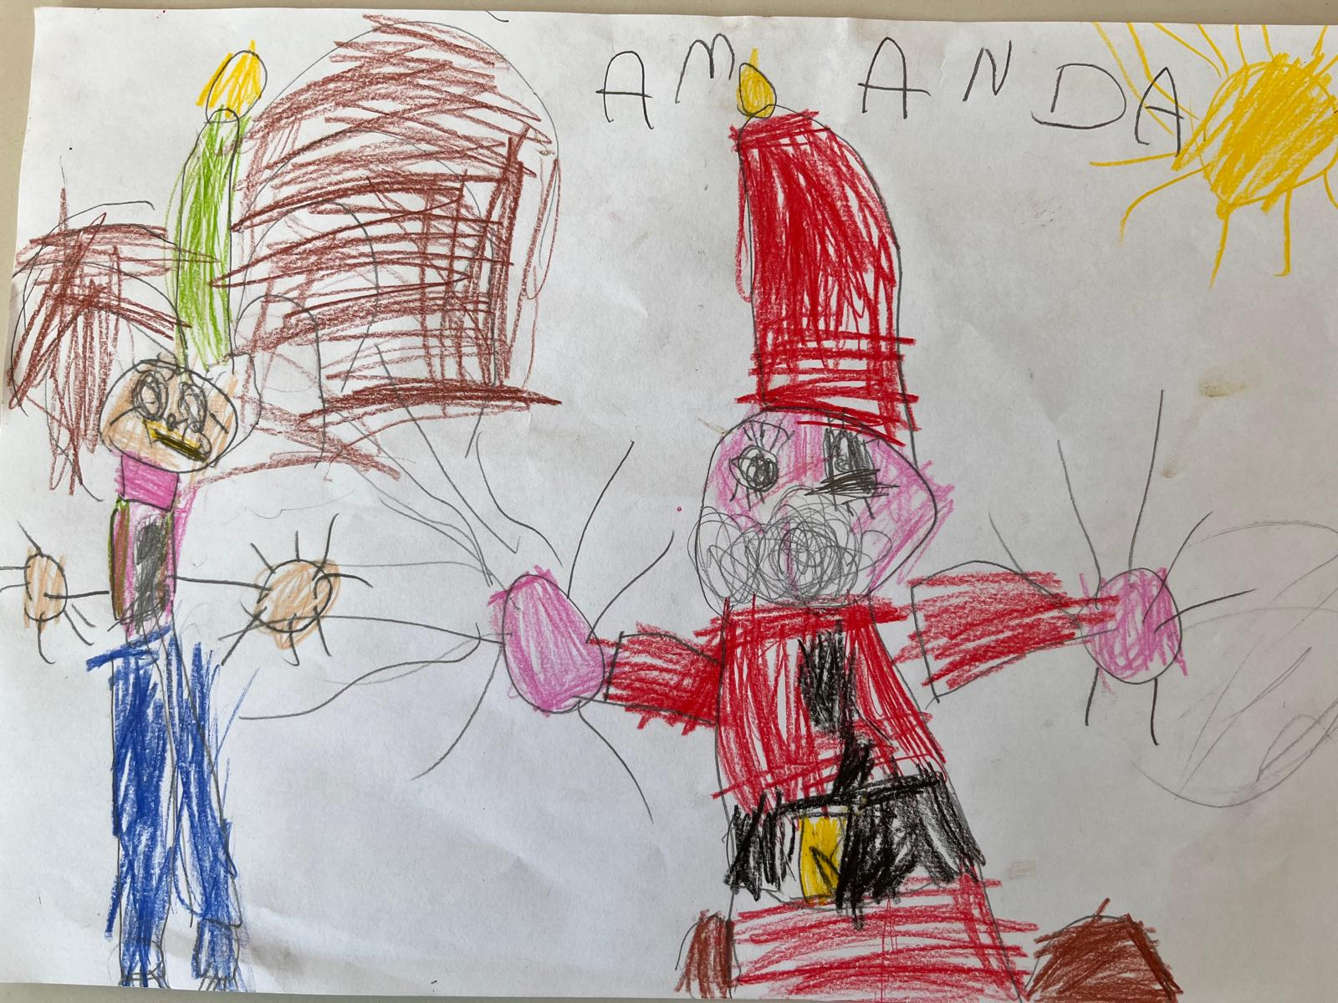

Slide 33
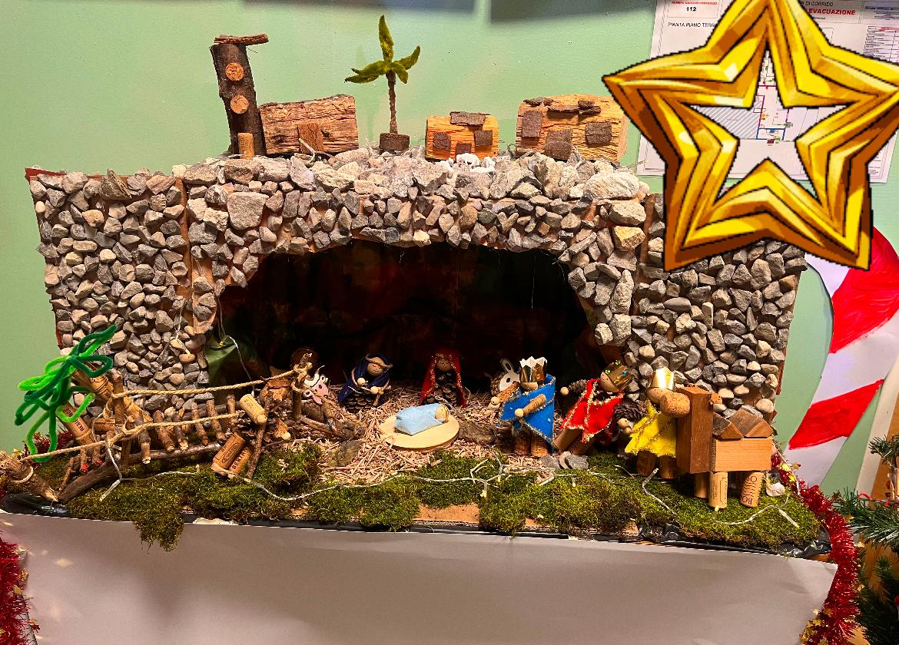
Educazione religiosa
L’insegnamento della religione cattolica si colloca nel quadro delle finalità della scuola dell’infanzia e contribuisce alla formazione integrale dei bambini; in particolare, tende a promuovere la maturazione della loro identità, anche nella dimensione religiosa, valorizzando le loro esperienze personali e ambientali e orientandoli a cogliere i segni espressivi della religione cristiana cattolica, e di altre espressioni religiose, presenti nell’ambiente. Non si tratta di catechesi ma di una conoscenza di aspetti culturali e tradizionali del patrimonio storico.
Le attività prevedono un incontro alla settimana di 1 ora e trenta minuti e sono tenute da un insegnante specializzato
N.B: La scelta di avvalersi o non dell’insegnamento della religione cattolica deve essere espressa sul modulo di iscrizione.
Per i bambini che non si avvalgono dell’IRC sono previste attività alternative.

Slide 34
INFORMAZIONI UTILI
Per le iscrizioni
SITO SCOLASTICO
Accedere alla home page del sito dell’istituto comprensivo
Nella sezione «comunicazioni» troverete il modulo da stampare e compilare
Il modulo con i documenti allegati va consegnato in segreteria dell’istituto in via per Osteno, 7 – Porlezza
PER INFO CONTATTI Segreteria:
mail coic815009@istruzione.it
Telefono dalle 10.30 alle 14.30 0344/61198
SUL SITO DELL’ISTITUTO COMPRENSIVO DI PORLEZZA
www.comprensivoporlezza.edu.it
Potete trovare tutte le informazioni su:
Ptof
Curricolo della scuola dell’infanzia
Regolamenti
Circolari
Comunicazioni alle famiglie
contatti

Slide 35
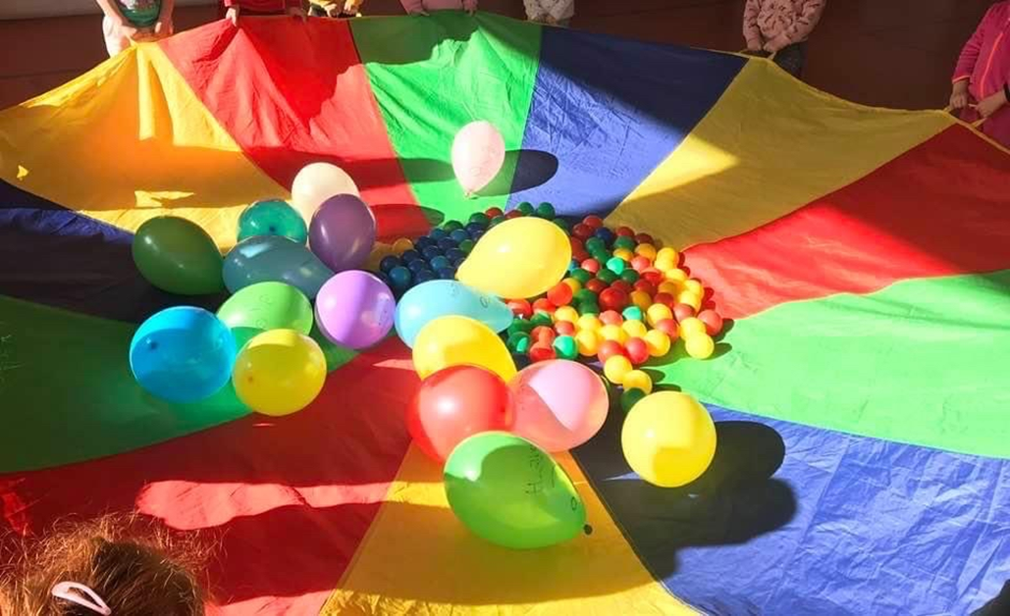
GRAZIE PER L’ATTENZIONE

